Slide 1
ANÁLISES EXPLORATÓRIAS POR VERSÃO · A5_por_porte/de_100_a_500_mil
Municípios de de 100 a 500 mil habitantes
Como ficam os dados e o IVS quando os blocos rodam só com os municípios de de 100 a 500 mil habitantes?
outubro de 2026 · 7.674 setores no recorte · 5.568 na amostra do índice
Notes:
Como ficam os dados e o IVS quando os blocos rodam só com os municípios de de 100 a 500 mil habitantes?

Slide 2
O que muda nesta versão
Aspecto | Referência (00_referencia) | Esta versão
Base | entrega_orientadora/Base_ELSI_70Municipios_Censo2022.db | igual
Recorte | setores urbanos; Dados_sig = OK | igual
Indicadores | todos os do quadro, com as variantes | igual
Componentes do índice | Água inadequada, Esgoto inadequado, Razão de moradores, Analfabetismo 15+, renda_inv, Cor/raça PPI, Banheiro graduado | igual
Renda | original | igual
Rotação | promax | igual
Pesos das dimensões | 60_40 | igual
Normalização | municipal | igual
Blocos | 1, 2, 3, 4, 5, 6, 7, 8, 9, 10, 11, 12, 13 | 1, 2, 3, 4, 5, 6, 7, 8, 10, 13
O que muda Só o recorte: entram apenas os setores urbanos com Dados_sig = OK dos municípios de de 100 a 500 mil habitantes. A fatorial, os pesos e as faixas são recalculados com eles; componentes, rotação, pesos 60/40 e normalização são os da referência.
2
Notes:
Só o recorte: entram apenas os setores urbanos com Dados_sig = OK dos municípios de de 100 a 500 mil habitantes. A fatorial, os pesos e as faixas são recalculados com eles; componentes, rotação, pesos 60/40 e normalização são os da referência.

Slide 3
5.568 setores chegam ao índice
109.032
7.674
5.568
setores na base completa
setores no recorte da versão (descritivas, distribuições, correlações)
setores na amostra do índice (fatorial e blocos 9 a 13)
Por que dois números O funil mostra o caminho dos setores. A base completa inclui setores rurais e setores sem dados divulgados. O recorte da versão é o conjunto sobre o qual são calculadas as descritivas, as distribuições e as correlações. A amostra do índice é menor, porque a análise fatorial exige que o setor tenha todos os componentes preenchidos (exclusão por lista: basta faltar um componente para o setor sair). Essa diferença de amostra é importante quando se comparam números de blocos diferentes.
T01 · tabelas/T01_funil.csv
3
Notes:
O funil mostra o caminho dos setores. A base completa inclui setores rurais e setores sem dados divulgados. O recorte da versão é o conjunto sobre o qual são calculadas as descritivas, as distribuições e as correlações. A amostra do índice é menor, porque a análise fatorial exige que o setor tenha todos os componentes preenchidos (exclusão por lista: basta faltar um componente para o setor sair). Essa diferença de amostra é importante quando se comparam números de blocos diferentes.

Slide 4
Sumário: os blocos desta versão
Bloco | Título | Pergunta | Itens
1 | Recorte | Quantos setores entram nesta versão, quantos saem e por quê? | T01, F01, T02
2 | Descritivas | Qual é o valor típico de cada indicador, e quanto ele varia? | T03, T04, T05
3 | Distribuições | Que forma tem cada indicador, e ela muda de uma região para outra? | F02, F03, F04, F05, F06, F07, F08, F09, F10, F11, F12, F13
4 | Faltantes e sigilo | Onde faltam dados, e a falta é aleatória? | T06, F14, T07, F15
5 | Extremos | Que setores têm valores fora do comum, e por qual critério? | T08, T09, T10, T11, F16
6 | Correlações | Que indicadores andam juntos? | T12, T13, T14, F17, F18
7 | Favelas e comunidades urbanas (FCU) | Cada indicador, sozinho, separa os setores de favela dos demais? | T15, F19
8 | Envelhecimento | Como a população idosa se distribui, e com que indicadores ela se relaciona? | T16, F20, T17, T18, F21
10 | O índice da versão | Como fica o índice, e ele separa os setores de favela? | T23, T24, T25, T26, T27, F24, F25
13 | Comparação com a referência | O que esta versão muda em relação à referência proposta do NB05? | T31, T32, T33, F28, F29
4

Slide 5
1
Recorte
Quantos setores entram nesta versão, quantos saem e por quê?
Neste bloco: T01 · F01 · T02
5
Notes:
Antes de qualquer número, é preciso saber sobre quais setores ele foi calculado. Este bloco segue o caminho dos setores desde a base completa até a amostra do índice: cada filtro tira alguns, e o motivo de cada saída fica registrado. Também mostra, indicador por indicador, quantos setores não têm valor — porque um indicador com muitos faltantes muda a amostra de qualquer análise que o use.

Slide 6
5.568 setores chegam ao índice, de 109.032 na base
Etapa | Setores | Saem | Motivo da saída
Base completa | 109.032 | 0 | —
Setores urbanos | 106.347 | 2.685 | setor rural
Dados_sig = OK | 104.108 | 2.239 | setor sem dados divulgados (sigilo ou sem domicílio ocupado)
Porte do município | 7.674 | 96.434 | município fora da faixa de porte
Componentes do índice completos | 5.568 | 2.106 | faltante em algum componente do índice (exclusão por lista)
Como ler Cada linha é um filtro, na ordem em que é aplicado: quantos setores ficam, quantos saem e por quê.
O que mostra A base tem 109.032 setores; 7.674 ficam no recorte da versão e 5.568 têm todos os componentes do índice (2.106 saem nesta última etapa).
T01 · tabelas/T01_funil.csv · Bloco 1. Recorte
6
Notes:
O funil mostra o caminho dos setores. A base completa inclui setores rurais e setores sem dados divulgados. O recorte da versão é o conjunto sobre o qual são calculadas as descritivas, as distribuições e as correlações. A amostra do índice é menor, porque a análise fatorial exige que o setor tenha todos os componentes preenchidos (exclusão por lista: basta faltar um componente para o setor sair). Essa diferença de amostra é importante quando se comparam números de blocos diferentes.
Como ler: Cada linha é um filtro, na ordem em que é aplicado: quantos setores ficam, quantos saem e por quê.
O que mostra: A base tem 109.032 setores; 7.674 ficam no recorte da versão e 5.568 têm todos os componentes do índice (2.106 saem nesta última etapa).

Slide 7
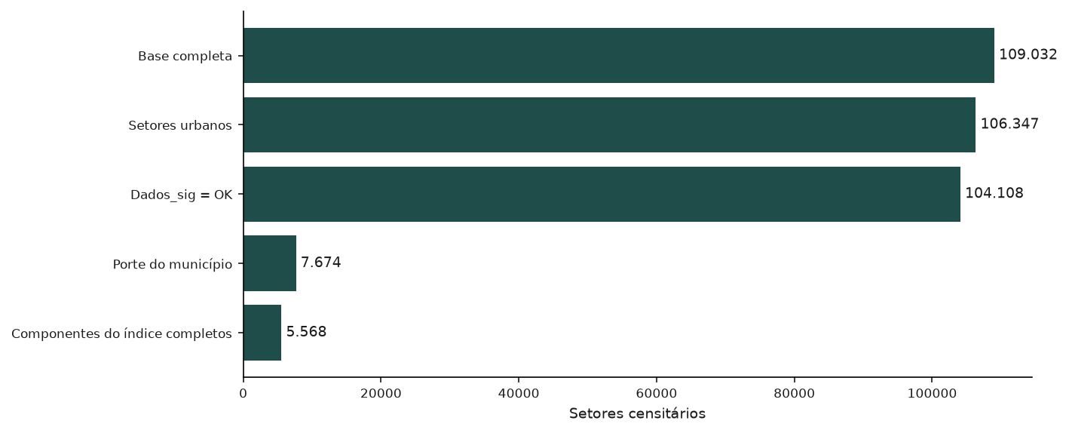
Do recorte ao índice, 2.106 setores saem por falta de algum componente
Como ler Cada barra é uma etapa do funil; o comprimento é o número de setores que ainda estão dentro.
O que mostra A barra final (5.568 setores) é a amostra do índice; a do recorte tem 7.674.
F01 · figuras/F01_funil.png · Bloco 1. Recorte
7
Notes:
É a mesma informação da tabela do funil, em forma de barras. A queda entre o recorte e a amostra do índice é quase toda causada pelos indicadores com sigilo (renda e analfabetismo) e pelas partes do banheiro graduado, como mostra a tabela de perdas por indicador.
Como ler: Cada barra é uma etapa do funil; o comprimento é o número de setores que ainda estão dentro.
O que mostra: A barra final (5.568 setores) é a amostra do índice; a do recorte tem 7.674.

Slide 8
Água só no terreno é o indicador com mais faltantes (16,2% dos setores)
Indicador | Dimensão | Com valor | Sem valor | % sem valor
Água inadequada | Saneamento | 7.674 | 0 | 0,0%
Esgoto inadequado | Saneamento | 7.674 | 0 | 0,0%
Lixo inadequado | Saneamento | 7.674 | 0 | 0,0%
Sem água canalizada | Saneamento | 7.671 | 3 | 0,0%
Água não chega | Saneamento | 6.874 | 800 | 10,4%
Água só no terreno | Saneamento | 6.428 | 1.246 | 16,2%
Sem banheiro | Saneamento | 6.781 | 893 | 11,6%
Sem banheiro nem sanitário | Saneamento | 7.427 | 247 | 3,2%
Só sanitário | Saneamento | 7.343 | 331 | 4,3%
Banheiro de uso comum | Saneamento | 6.938 | 736 | 9,6%
Banheiro graduado | Saneamento | 6.575 | 1.099 | 14,3%
Razão de moradores | Socioeconômica | 7.674 | 0 | 0,0%
Analfabetismo 15+ | Socioeconômica | 6.639 | 1.035 | 13,5%
Renda média | Socioeconômica | 7.673 | 1 | 0,0%
Cor/raça PPI | Socioeconômica | 7.674 | 0 | 0,0%
Responsável mulher | Socioeconômica | 7.655 | 19 | 0,2%
Como ler Uma linha por indicador: setores com valor, setores sem valor e a porcentagem sem valor dentro do recorte.
O que mostra O maior percentual de faltantes é o de Água só no terreno (16,2%); o menor, o de Água inadequada (0,0%).
T02 · tabelas/T02_perdas_por_indicador.csv · Bloco 1. Recorte · parte 1 de 2
8
Notes:
Um faltante é um setor do recorte em que o indicador não pôde ser calculado: porque o IBGE não divulgou a variável (sigilo), porque o denominador é zero (por exemplo, nenhuma pessoa de 60 anos ou mais para calcular a proporção de 70+ entre elas) ou porque alguma parte da conta faltou. Indicadores com muitos faltantes reduzem a amostra de qualquer análise que os inclua.
Como ler: Uma linha por indicador: setores com valor, setores sem valor e a porcentagem sem valor dentro do recorte.
O que mostra: O maior percentual de faltantes é o de Água só no terreno (16,2%); o menor, o de Água inadequada (0,0%).

Slide 9
Água só no terreno é o indicador com mais faltantes (16,2% dos setores)
Indicador | Dimensão | Com valor | Sem valor | % sem valor
Renda sem o extremo | Socioeconômica | 7.673 | 1 | 0,0%
Renda (mediana mun.) | Socioeconômica | 7.673 | 1 | 0,0%
Domicílio improvisado | Morfologia | 7.336 | 338 | 4,4%
Habitação precária | Morfologia | 7.674 | 0 | 0,0%
Moradia convencional | Morfologia | 7.674 | 0 | 0,0%
Moradia não convencional | Morfologia | 7.674 | 0 | 0,0%
Apartamento | Morfologia | 6.975 | 699 | 9,1%
Casa | Morfologia | 7.489 | 185 | 2,4%
Casa de vila/condomínio | Morfologia | 6.774 | 900 | 11,7%
Crianças 0–4 | Demografia | 7.526 | 148 | 1,9%
População 0–14 | Demografia | 7.652 | 22 | 0,3%
Pessoas 60+ | Demografia | 7.647 | 27 | 0,4%
Índice de envelhecimento | Demografia | 7.587 | 87 | 1,1%
Dependência idosa | Demografia | 7.646 | 28 | 0,4%
70+ entre 60+ | Demografia | 7.464 | 210 | 2,7%
Como ler Uma linha por indicador: setores com valor, setores sem valor e a porcentagem sem valor dentro do recorte.
O que mostra O maior percentual de faltantes é o de Água só no terreno (16,2%); o menor, o de Água inadequada (0,0%).
T02 · tabelas/T02_perdas_por_indicador.csv · Bloco 1. Recorte · parte 2 de 2
9
Notes:
Um faltante é um setor do recorte em que o indicador não pôde ser calculado: porque o IBGE não divulgou a variável (sigilo), porque o denominador é zero (por exemplo, nenhuma pessoa de 60 anos ou mais para calcular a proporção de 70+ entre elas) ou porque alguma parte da conta faltou. Indicadores com muitos faltantes reduzem a amostra de qualquer análise que os inclua.
Como ler: Uma linha por indicador: setores com valor, setores sem valor e a porcentagem sem valor dentro do recorte.
O que mostra: O maior percentual de faltantes é o de Água só no terreno (16,2%); o menor, o de Água inadequada (0,0%).

Slide 10
2
Descritivas
Qual é o valor típico de cada indicador, e quanto ele varia?
Neste bloco: T03 · T04 · T05
10
Notes:
As descritivas resumem cada indicador em poucos números: o centro (média e mediana), a dispersão (desvio-padrão, quartis, percentis 10 e 90) e a forma (assimetria e curtose). Elas aparecem para o conjunto, por região e por município, para que diferenças de lugar fiquem visíveis antes de qualquer modelo.

Slide 11
Sem banheiro nem sanitário é o indicador mais assimétrico (assimetria 36,12)
Indicador | n | Média | DP | P10 | Mediana | P90 | Assim. | % zeros
Água inadequada | 7.674 | 0,1307 | 0,2780 | 0,0000 | 0,0000 | 0,6255 | 2,23 | 63,2%
Esgoto inadequado | 7.674 | 0,0980 | 0,2323 | 0,0000 | 0,0000 | 0,3911 | 2,66 | 67,1%
Lixo inadequado | 7.674 | 0,1037 | 0,2415 | 0,0000 | 0,0000 | 0,4172 | 2,61 | 66,1%
Sem água canalizada | 7.671 | 0,0242 | 0,0939 | 0,0000 | 0,0000 | 0,0435 | 6,66 | 65,3%
Água não chega | 6.874 | 0,0081 | 0,0549 | 0,0000 | 0,0000 | 0,0000 | 11,68 | 92,2%
Água só no terreno | 6.428 | 0,0174 | 0,0763 | 0,0000 | 0,0000 | 0,0325 | 7,31 | 84,2%
Sem banheiro | 6.781 | 0,0035 | 0,0237 | 0,0000 | 0,0000 | 0,0000 | 11,27 | 94,6%
Sem banheiro nem sanitário | 7.427 | 0,0003 | 0,0054 | 0,0000 | 0,0000 | 0,0000 | 36,12 | 99,4%
Só sanitário | 7.343 | 0,0012 | 0,0129 | 0,0000 | 0,0000 | 0,0000 | 16,70 | 98,2%
Banheiro de uso comum | 6.938 | 0,0013 | 0,0110 | 0,0000 | 0,0000 | 0,0000 | 14,13 | 96,9%
Banheiro graduado | 6.575 | 0,0010 | 0,0114 | 0,0000 | 0,0000 | 0,0000 | 21,04 | 97,5%
Razão de moradores | 7.674 | 2,7622 | 0,3268 | 2,3571 | 2,7564 | 3,1764 | -0,02 | 0,0%
Analfabetismo 15+ | 6.639 | 0,0355 | 0,0299 | 0,0065 | 0,0282 | 0,0742 | 1,77 | 8,3%
Renda média | 7.673 | 3.199,07 | 2.344,69 | 1.471,23 | 2.496,83 | 5.745,92 | 4,49 | 0,0%
Cor/raça PPI | 7.674 | 0,5030 | 0,2125 | 0,1955 | 0,5198 | 0,7780 | -0,23 | 0,1%
Responsável mulher | 7.655 | 0,4962 | 0,1029 | 0,3636 | 0,5000 | 0,6200 | -0,29 | 0,1%
Como ler Uma linha por indicador. n: setores com valor; DP: desvio-padrão; P10…P90: percentis; CV: coeficiente de variação; % zeros: setores com valor exatamente zero.
O que mostra A maior assimetria é a de Sem banheiro nem sanitário (36,12); o maior percentual de zeros é o de Domicílio improvisado (99,5%).
T03 · tabelas/T03_descritivas_global.csv · Bloco 2. Descritivas · parte 1 de 2
11
Notes:
A média é sensível a valores extremos; a mediana não. Quando as duas se afastam, a distribuição é assimétrica. A assimetria é positiva quando há uma cauda longa à direita (poucos setores com valores muito altos). A curtose mede o peso das caudas: valores altos indicam muitos extremos. O coeficiente de variação (DP dividido pela média, em %) permite comparar a dispersão de indicadores em escalas diferentes. Nos indicadores de saneamento, a maioria dos setores vale zero: a mediana é zero e o intervalo interquartil também, o que explica por que o critério de extremos muda para eles (bloco 5).
Como ler: Uma linha por indicador. n: setores com valor; DP: desvio-padrão; P10…P90: percentis; CV: coeficiente de variação; % zeros: setores com valor exatamente zero.
O que mostra: A maior assimetria é a de Sem banheiro nem sanitário (36,12); o maior percentual de zeros é o de Domicílio improvisado (99,5%).

Slide 12
Sem banheiro nem sanitário é o indicador mais assimétrico (assimetria 36,12)
Indicador | n | Média | DP | P10 | Mediana | P90 | Assim. | % zeros
Renda sem o extremo | 7.673 | 3.199,07 | 2.344,69 | 1.471,23 | 2.496,83 | 5.745,92 | 4,49 | 0,0%
Renda (mediana mun.) | 7.673 | 3.199,07 | 2.344,69 | 1.471,23 | 2.496,83 | 5.745,92 | 4,49 | 0,0%
Domicílio improvisado | 7.336 | 0,0003 | 0,0053 | 0,0000 | 0,0000 | 0,0000 | 25,01 | 99,5%
Habitação precária | 7.674 | 0,0028 | 0,0234 | 0,0000 | 0,0000 | 0,0000 | 19,59 | 95,6%
Moradia convencional | 7.674 | 0,9943 | 0,0248 | 0,9875 | 1,0000 | 1,0000 | -16,81 | 0,0%
Moradia não convencional | 7.674 | 0,0026 | 0,0228 | 0,0000 | 0,0000 | 0,0000 | 20,85 | 96,0%
Apartamento | 6.975 | 0,2002 | 0,3297 | 0,0000 | 0,0142 | 0,9060 | 1,56 | 48,3%
Casa | 7.489 | 0,7990 | 0,3130 | 0,1654 | 0,9643 | 1,0000 | -1,61 | 6,0%
Casa de vila/condomínio | 6.774 | 0,0370 | 0,1346 | 0,0000 | 0,0000 | 0,0789 | 5,42 | 77,9%
Crianças 0–4 | 7.526 | 0,0589 | 0,0215 | 0,0338 | 0,0572 | 0,0868 | 0,67 | 0,6%
População 0–14 | 7.652 | 0,1852 | 0,0525 | 0,1229 | 0,1841 | 0,2508 | -0,01 | 0,6%
Pessoas 60+ | 7.647 | 0,1603 | 0,0832 | 0,0636 | 0,1486 | 0,2740 | 0,75 | 0,4%
Índice de envelhecimento | 7.587 | 107,0723 | 108,3160 | 26,3158 | 79,6992 | 213,4545 | 5,69 | 0,3%
Dependência idosa | 7.646 | 25,8968 | 17,0470 | 9,1673 | 22,5594 | 46,4286 | 2,96 | 0,4%
70+ entre 60+ | 7.464 | 40,5554 | 11,0939 | 27,6596 | 40,0000 | 53,9293 | 0,40 | 0,5%
Como ler Uma linha por indicador. n: setores com valor; DP: desvio-padrão; P10…P90: percentis; CV: coeficiente de variação; % zeros: setores com valor exatamente zero.
O que mostra A maior assimetria é a de Sem banheiro nem sanitário (36,12); o maior percentual de zeros é o de Domicílio improvisado (99,5%).
T03 · tabelas/T03_descritivas_global.csv · Bloco 2. Descritivas · parte 2 de 2
12
Notes:
A média é sensível a valores extremos; a mediana não. Quando as duas se afastam, a distribuição é assimétrica. A assimetria é positiva quando há uma cauda longa à direita (poucos setores com valores muito altos). A curtose mede o peso das caudas: valores altos indicam muitos extremos. O coeficiente de variação (DP dividido pela média, em %) permite comparar a dispersão de indicadores em escalas diferentes. Nos indicadores de saneamento, a maioria dos setores vale zero: a mediana é zero e o intervalo interquartil também, o que explica por que o critério de extremos muda para eles (bloco 5).
Como ler: Uma linha por indicador. n: setores com valor; DP: desvio-padrão; P10…P90: percentis; CV: coeficiente de variação; % zeros: setores com valor exatamente zero.
O que mostra: A maior assimetria é a de Sem banheiro nem sanitário (36,12); o maior percentual de zeros é o de Domicílio improvisado (99,5%).

Slide 13
Renda média: a mediana vai de 1.616,83 (Nordeste) a 2.889,91 (Sul)
Indicador — mediana por região | Norte | Nordeste | Sudeste | Sul | Centro-Oeste
Água inadequada | 0,8251 | 0,1326 | 0,0000 | 0,0000 | 0,0385
Esgoto inadequado | 0,0445 | 0,0825 | 0,0000 | 0,0000 | 0,0099
Lixo inadequado | 0,0000 | 0,0323 | 0,0000 | 0,0000 | 0,0000
Sem água canalizada | 0,0080 | 0,0147 | 0,0000 | 0,0000 | 0,0000
Água não chega | 0,0000 | 0,0000 | 0,0000 | 0,0000 | 0,0000
Água só no terreno | 0,0000 | 0,0000 | 0,0000 | 0,0000 | 0,0000
Sem banheiro | 0,0000 | 0,0000 | 0,0000 | 0,0000 | 0,0000
Sem banheiro nem sanitário | 0,0000 | 0,0000 | 0,0000 | 0,0000 | 0,0000
Só sanitário | 0,0000 | 0,0000 | 0,0000 | 0,0000 | 0,0000
Banheiro de uso comum | 0,0000 | 0,0000 | 0,0000 | 0,0000 | 0,0000
Banheiro graduado | 0,0000 | 0,0000 | 0,0000 | 0,0000 | 0,0000
Razão de moradores | 3,1146 | 2,9687 | 2,6903 | 2,7037 | 2,7858
Analfabetismo 15+ | 0,0268 | 0,0547 | 0,0269 | 0,0199 | 0,0332
Renda média | 1.772,53 | 1.616,83 | 2.636,10 | 2.889,91 | 2.545,98
Cor/raça PPI | 0,7735 | 0,7463 | 0,4793 | 0,2536 | 0,5945
Responsável mulher | 0,5430 | 0,5518 | 0,4857 | 0,5027 | 0,4639
Como ler Uma linha por região e indicador, com as mesmas colunas da tabela global.
O que mostra Para Renda média, a mediana mais alta está no Sul (2.889,91) e a mais baixa no Nordeste (1.616,83).
T04 · tabelas/T04_descritivas_regiao.csv · Bloco 2. Descritivas · parte 1 de 2
13
Notes:
A região é o primeiro dígito do código da unidade da federação. As diferenças entre regiões mostram o quanto o retrato depende do lugar: um indicador que varia muito entre regiões pode dominar um índice calculado com normalização global, e é por isso que a referência normaliza dentro de cada município.
Como ler: Uma linha por região e indicador, com as mesmas colunas da tabela global.
O que mostra: Para Renda média, a mediana mais alta está no Sul (2.889,91) e a mais baixa no Nordeste (1.616,83).

Slide 14
Renda média: a mediana vai de 1.616,83 (Nordeste) a 2.889,91 (Sul)
Indicador — mediana por região | Norte | Nordeste | Sudeste | Sul | Centro-Oeste
Renda sem o extremo | 1.772,53 | 1.616,83 | 2.636,10 | 2.889,91 | 2.545,98
Renda (mediana mun.) | 1.772,53 | 1.616,83 | 2.636,10 | 2.889,91 | 2.545,98
Domicílio improvisado | 0,0000 | 0,0000 | 0,0000 | 0,0000 | 0,0000
Habitação precária | 0,0000 | 0,0000 | 0,0000 | 0,0000 | 0,0000
Moradia convencional | 1,0000 | 1,0000 | 1,0000 | 1,0000 | 1,0000
Moradia não convencional | 0,0000 | 0,0000 | 0,0000 | 0,0000 | 0,0000
Apartamento | 0,0000 | 0,0000 | 0,0314 | 0,0567 | 0,0140
Casa | 0,9266 | 0,9936 | 0,9627 | 0,9439 | 0,9861
Casa de vila/condomínio | 0,0524 | 0,0000 | 0,0000 | 0,0000 | 0,0000
Crianças 0–4 | 0,0600 | 0,0671 | 0,0548 | 0,0564 | 0,0623
População 0–14 | 0,1987 | 0,2083 | 0,1746 | 0,1863 | 0,1928
Pessoas 60+ | 0,1080 | 0,1014 | 0,1700 | 0,1485 | 0,1438
Índice de envelhecimento | 55,0377 | 45,7385 | 95,9459 | 78,4962 | 74,1259
Dependência idosa | 15,7113 | 15,1252 | 26,2295 | 22,7273 | 22,3373
70+ entre 60+ | 37,4101 | 39,3443 | 41,0714 | 40,0000 | 40,1408
Como ler Uma linha por região e indicador, com as mesmas colunas da tabela global.
O que mostra Para Renda média, a mediana mais alta está no Sul (2.889,91) e a mais baixa no Nordeste (1.616,83).
Recorte da tabela para o slide; a tabela completa está no CSV indicado no rodapé.
T04 · tabelas/T04_descritivas_regiao.csv · Bloco 2. Descritivas · parte 2 de 2
14
Notes:
A região é o primeiro dígito do código da unidade da federação. As diferenças entre regiões mostram o quanto o retrato depende do lugar: um indicador que varia muito entre regiões pode dominar um índice calculado com normalização global, e é por isso que a referência normaliza dentro de cada município.
Como ler: Uma linha por região e indicador, com as mesmas colunas da tabela global.
O que mostra: Para Renda média, a mediana mais alta está no Sul (2.889,91) e a mais baixa no Nordeste (1.616,83).

Slide 15
Renda média: entre os municípios, a mediana vai de 1.595,08 a 5.291,89
Município — Renda média | n | P10 | Mediana | P90
São Caetano do Sul | 421 | 3.052,32 | 5.291,89 | 11.103,24
Salto | 196 | 2.259,38 | 3.039,59 | 5.761,25
São José dos Pinhais | 456 | 2.019,90 | 2.945,26 | 4.816,13
Canoas | 645 | 1.792,73 | 2.840,43 | 5.774,28
Araçatuba | 489 | 1.734,79 | 2.795,87 | 6.402,50
Guarujá | 689 | 1.597,12 | 2.593,08 | 6.830,64
Anápolis | 558 | 1.791,41 | 2.545,98 | 5.342,31
Macaé | 618 | 1.468,34 | 2.538,99 | 6.964,96
Divinópolis | 496 | 1.762,40 | 2.407,87 | 4.915,49
Mauá | 824 | 1.680,91 | 2.372,54 | 4.167,52
Cachoeiro de Itapemirim | 365 | 1.603,77 | 2.288,77 | 3.852,11
São Pedro da Aldeia | 332 | 1.384,39 | 2.285,26 | 5.281,44
Ananindeua | 732 | 1.299,84 | 1.772,53 | 3.968,48
São José de Ribamar | 580 | 1.171,09 | 1.633,45 | 3.530,70
Camaragibe | 272 | 1.170,16 | 1.595,08 | 3.102,85
Como ler Uma linha por município e indicador (tabela longa). No deck, um recorte; a tabela completa está no CSV.
O que mostra Para Renda média, a maior mediana municipal é a de São Caetano do Sul (5.291,89); a menor, a de Camaragibe (1.595,08).
Recorte da tabela para o slide; a tabela completa está no CSV indicado no rodapé.
T05 · tabelas/T05_descritivas_municipio.csv · Bloco 2. Descritivas
15
Notes:
São 70 municípios de tamanhos muito diferentes: alguns têm poucas dezenas de setores, e a mediana deles é menos estável. A tabela completa serve para consulta; o slide destaca os extremos.
Como ler: Uma linha por município e indicador (tabela longa). No deck, um recorte; a tabela completa está no CSV.
O que mostra: Para Renda média, a maior mediana municipal é a de São Caetano do Sul (5.291,89); a menor, a de Camaragibe (1.595,08).

Slide 16
3
Distribuições
Que forma tem cada indicador, e ela muda de uma região para outra?
Neste bloco: F02 · F03 · F04 · F05 · F06 · F07 · F08 · F09 · F10 · F11 · F12 · F13
16
Notes:
Os números do bloco anterior escondem a forma da distribuição. Histogramas, caixas e curvas de densidade mostram se o indicador se concentra em zero, se tem cauda longa ou se separa regiões. Cada painel reúne os indicadores de uma dimensão.

Slide 17
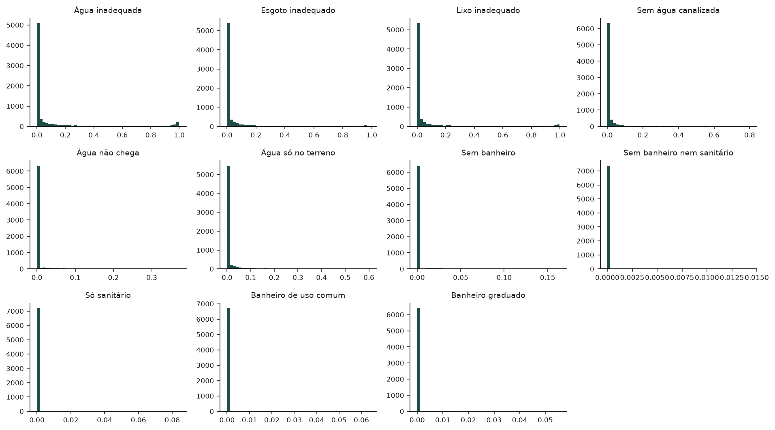
Saneamento: Sem banheiro nem sanitário tem a distribuição mais assimétrica (assimetria 36,12)
Como ler Um histograma por indicador da dimensão: no eixo horizontal, o valor; no vertical, quantos setores têm aquele valor. Os 0,5% maiores ficam de fora para a escala ser legível.
O que mostra Entre os indicadores de Saneamento, a maior assimetria é a de Sem banheiro nem sanitário (36,12).
F02 · figuras/F02_histogramas_saneamento.png · Bloco 3. Distribuições
17
Notes:
O histograma divide o intervalo de valores em 50 faixas iguais e conta os setores em cada uma. Uma barra alta junto do zero indica muitos setores sem o problema medido; uma cauda longa à direita indica poucos setores com valores muito altos. Os 0,5% de valores mais altos são omitidos só no desenho, para que a cauda não esmague a escala; as tabelas usam todos os valores.
Como ler: Um histograma por indicador da dimensão: no eixo horizontal, o valor; no vertical, quantos setores têm aquele valor. Os 0,5% maiores ficam de fora para a escala ser legível.
O que mostra: Entre os indicadores de Saneamento, a maior assimetria é a de Sem banheiro nem sanitário (36,12).

Slide 18
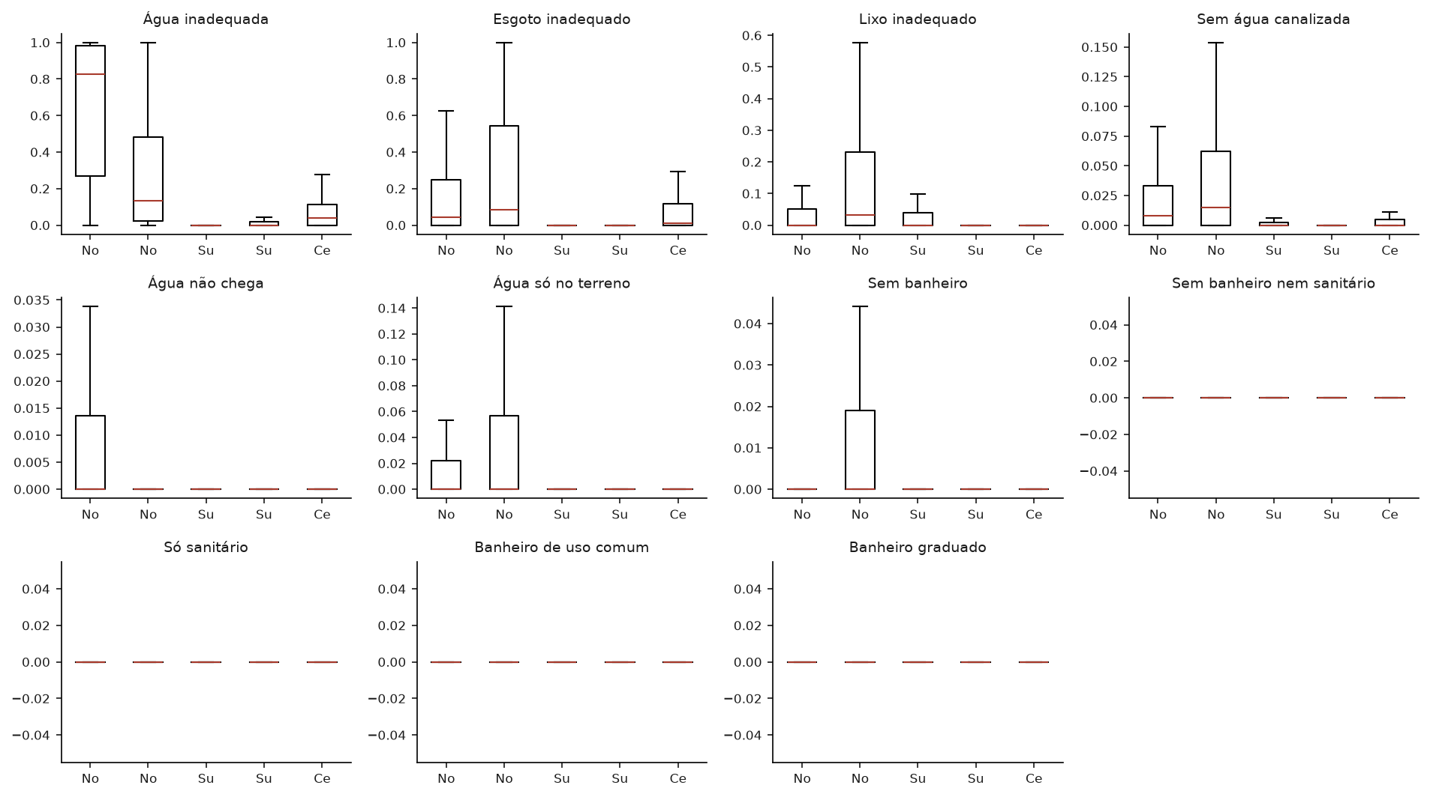
Saneamento: Água inadequada tem mediana de 0,8251 no Norte e 0,0000 no Sudeste
Como ler Uma caixa por região: a linha dentro é a mediana, a caixa vai do 1º ao 3º quartil e as hastes até 1,5 intervalo interquartil. Os pontos extremos não são desenhados (ver bloco 5).
O que mostra No primeiro indicador da dimensão (Água inadequada), a mediana regional vai de 0,0000 (Sudeste) a 0,8251 (Norte).
F03 · figuras/F03_boxplots_regiao_saneamento.png · Bloco 3. Distribuições
18
Notes:
O diagrama de caixa resume a distribuição em cinco números. A caixa contém a metade central dos setores; se as caixas de duas regiões não se sobrepõem, a diferença entre elas é grande. Quando a mediana e o 1º quartil coincidem com zero, a caixa fica achatada no chão: é o caso dos indicadores com muitos zeros.
Como ler: Uma caixa por região: a linha dentro é a mediana, a caixa vai do 1º ao 3º quartil e as hastes até 1,5 intervalo interquartil. Os pontos extremos não são desenhados (ver bloco 5).
O que mostra: No primeiro indicador da dimensão (Água inadequada), a mediana regional vai de 0,0000 (Sudeste) a 0,8251 (Norte).

Slide 19
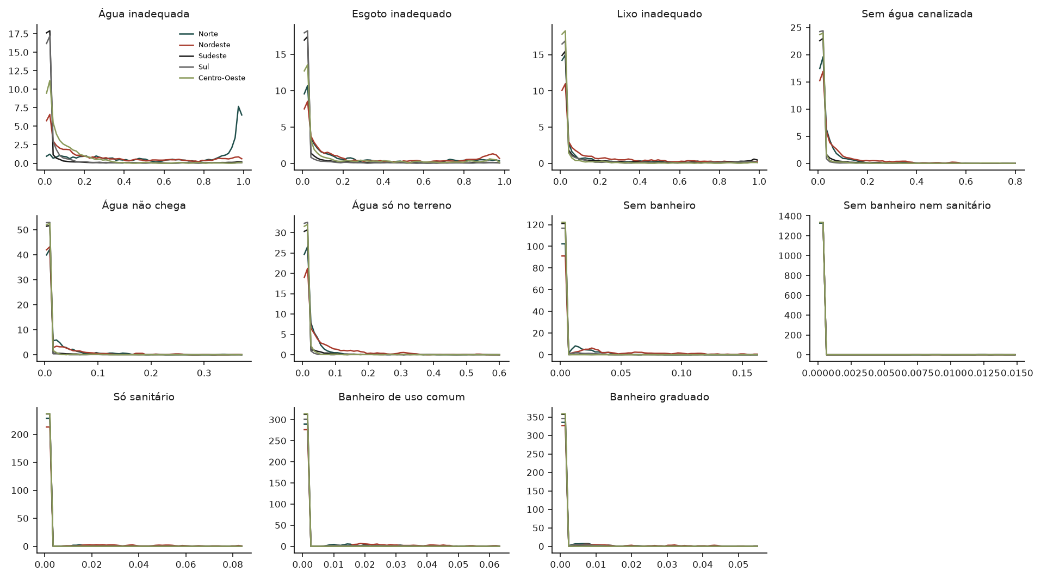
Saneamento: as regiões têm formas diferentes de distribuição
Como ler Uma curva por região em cada painel: a altura indica onde os setores daquela região se concentram. As áreas sob as curvas são iguais, para que regiões grandes e pequenas sejam comparáveis.
O que mostra Em Água inadequada, a mediana regional vai de 0,0000 (Sudeste) a 0,8251 (Norte).
F04 · figuras/F04_densidades_regiao_saneamento.png · Bloco 3. Distribuições
19
Notes:
A curva de densidade é um histograma suavizado e normalizado: a área sob ela vale 1, qualquer que seja o número de setores da região. Assim, comparam-se formas, não tamanhos. Picos em lugares diferentes indicam regiões com valores típicos diferentes; uma curva mais larga indica mais dispersão.
Como ler: Uma curva por região em cada painel: a altura indica onde os setores daquela região se concentram. As áreas sob as curvas são iguais, para que regiões grandes e pequenas sejam comparáveis.
O que mostra: Em Água inadequada, a mediana regional vai de 0,0000 (Sudeste) a 0,8251 (Norte).

Slide 20
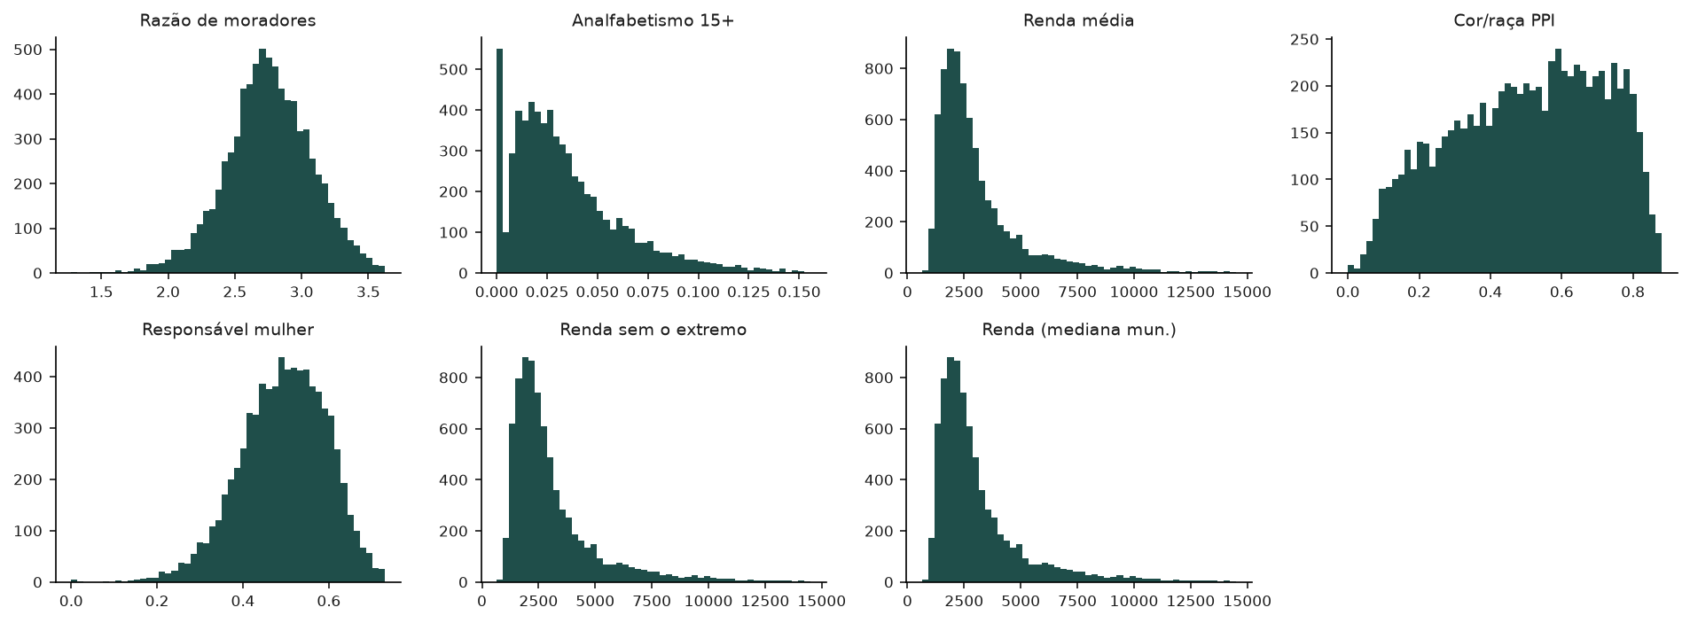
Socioeconômica: Renda média tem a distribuição mais assimétrica (assimetria 4,49)
Como ler Um histograma por indicador da dimensão: no eixo horizontal, o valor; no vertical, quantos setores têm aquele valor. Os 0,5% maiores ficam de fora para a escala ser legível.
O que mostra Entre os indicadores de Socioeconômica, a maior assimetria é a de Renda média (4,49).
F05 · figuras/F05_histogramas_socioeconomica.png · Bloco 3. Distribuições
20
Notes:
O histograma divide o intervalo de valores em 50 faixas iguais e conta os setores em cada uma. Uma barra alta junto do zero indica muitos setores sem o problema medido; uma cauda longa à direita indica poucos setores com valores muito altos. Os 0,5% de valores mais altos são omitidos só no desenho, para que a cauda não esmague a escala; as tabelas usam todos os valores.
Como ler: Um histograma por indicador da dimensão: no eixo horizontal, o valor; no vertical, quantos setores têm aquele valor. Os 0,5% maiores ficam de fora para a escala ser legível.
O que mostra: Entre os indicadores de Socioeconômica, a maior assimetria é a de Renda média (4,49).

Slide 21
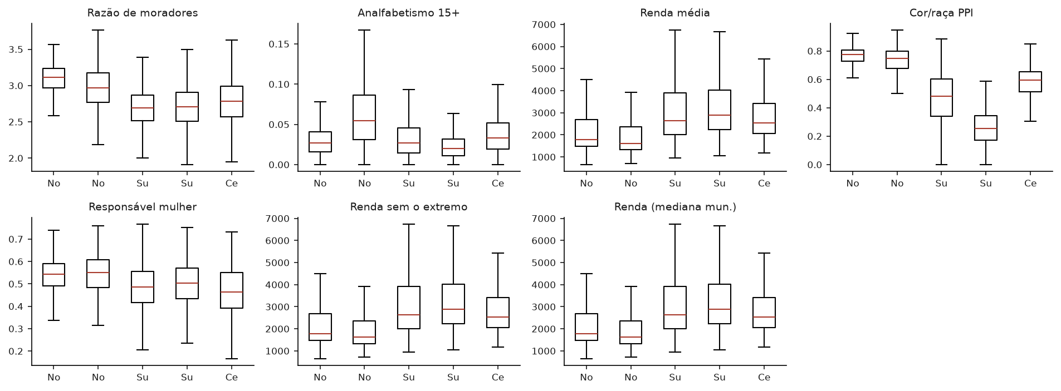
Socioeconômica: Razão de moradores tem mediana de 3,1146 no Norte e 2,6903 no Sudeste
Como ler Uma caixa por região: a linha dentro é a mediana, a caixa vai do 1º ao 3º quartil e as hastes até 1,5 intervalo interquartil. Os pontos extremos não são desenhados (ver bloco 5).
O que mostra No primeiro indicador da dimensão (Razão de moradores), a mediana regional vai de 2,6903 (Sudeste) a 3,1146 (Norte).
F06 · figuras/F06_boxplots_regiao_socioeconomica.png · Bloco 3. Distribuições
21
Notes:
O diagrama de caixa resume a distribuição em cinco números. A caixa contém a metade central dos setores; se as caixas de duas regiões não se sobrepõem, a diferença entre elas é grande. Quando a mediana e o 1º quartil coincidem com zero, a caixa fica achatada no chão: é o caso dos indicadores com muitos zeros.
Como ler: Uma caixa por região: a linha dentro é a mediana, a caixa vai do 1º ao 3º quartil e as hastes até 1,5 intervalo interquartil. Os pontos extremos não são desenhados (ver bloco 5).
O que mostra: No primeiro indicador da dimensão (Razão de moradores), a mediana regional vai de 2,6903 (Sudeste) a 3,1146 (Norte).

Slide 22
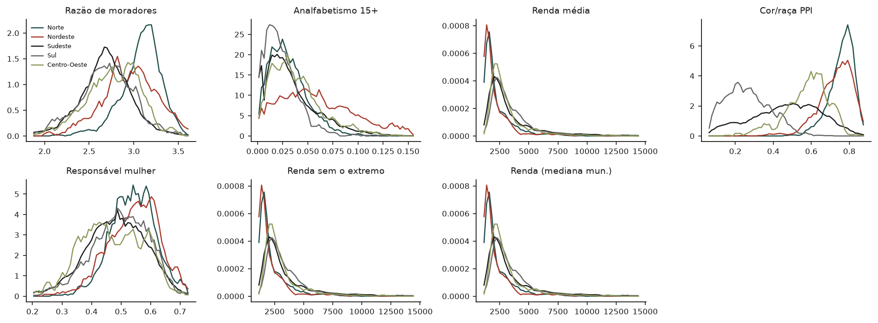
Socioeconômica: as regiões têm formas diferentes de distribuição
Como ler Uma curva por região em cada painel: a altura indica onde os setores daquela região se concentram. As áreas sob as curvas são iguais, para que regiões grandes e pequenas sejam comparáveis.
O que mostra Em Razão de moradores, a mediana regional vai de 2,6903 (Sudeste) a 3,1146 (Norte).
F07 · figuras/F07_densidades_regiao_socioeconomica.png · Bloco 3. Distribuições
22
Notes:
A curva de densidade é um histograma suavizado e normalizado: a área sob ela vale 1, qualquer que seja o número de setores da região. Assim, comparam-se formas, não tamanhos. Picos em lugares diferentes indicam regiões com valores típicos diferentes; uma curva mais larga indica mais dispersão.
Como ler: Uma curva por região em cada painel: a altura indica onde os setores daquela região se concentram. As áreas sob as curvas são iguais, para que regiões grandes e pequenas sejam comparáveis.
O que mostra: Em Razão de moradores, a mediana regional vai de 2,6903 (Sudeste) a 3,1146 (Norte).

Slide 23
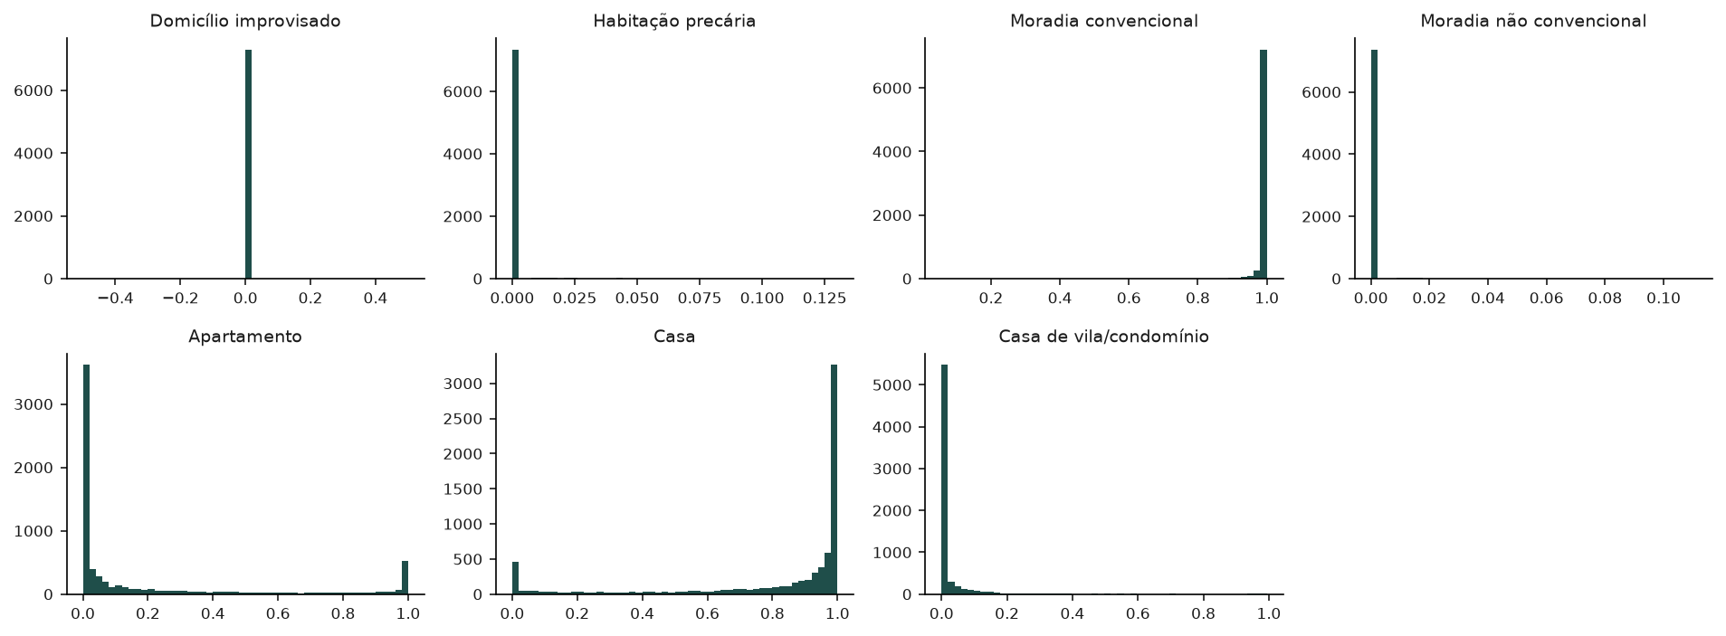
Morfologia: Domicílio improvisado tem a distribuição mais assimétrica (assimetria 25,01)
Como ler Um histograma por indicador da dimensão: no eixo horizontal, o valor; no vertical, quantos setores têm aquele valor. Os 0,5% maiores ficam de fora para a escala ser legível.
O que mostra Entre os indicadores de Morfologia, a maior assimetria é a de Domicílio improvisado (25,01).
F08 · figuras/F08_histogramas_morfologia.png · Bloco 3. Distribuições
23
Notes:
O histograma divide o intervalo de valores em 50 faixas iguais e conta os setores em cada uma. Uma barra alta junto do zero indica muitos setores sem o problema medido; uma cauda longa à direita indica poucos setores com valores muito altos. Os 0,5% de valores mais altos são omitidos só no desenho, para que a cauda não esmague a escala; as tabelas usam todos os valores.
Como ler: Um histograma por indicador da dimensão: no eixo horizontal, o valor; no vertical, quantos setores têm aquele valor. Os 0,5% maiores ficam de fora para a escala ser legível.
O que mostra: Entre os indicadores de Morfologia, a maior assimetria é a de Domicílio improvisado (25,01).

Slide 24
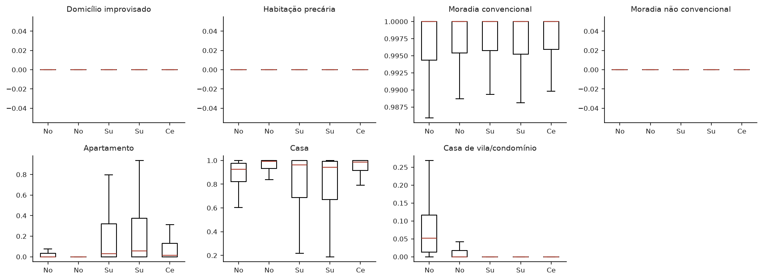
Morfologia: Domicílio improvisado tem mediana de 0,0000 no Centro-Oeste e 0,0000 no Centro-Oeste
Como ler Uma caixa por região: a linha dentro é a mediana, a caixa vai do 1º ao 3º quartil e as hastes até 1,5 intervalo interquartil. Os pontos extremos não são desenhados (ver bloco 5).
O que mostra No primeiro indicador da dimensão (Domicílio improvisado), a mediana regional vai de 0,0000 (Centro-Oeste) a 0,0000 (Centro-Oeste).
F09 · figuras/F09_boxplots_regiao_morfologia.png · Bloco 3. Distribuições
24
Notes:
O diagrama de caixa resume a distribuição em cinco números. A caixa contém a metade central dos setores; se as caixas de duas regiões não se sobrepõem, a diferença entre elas é grande. Quando a mediana e o 1º quartil coincidem com zero, a caixa fica achatada no chão: é o caso dos indicadores com muitos zeros.
Como ler: Uma caixa por região: a linha dentro é a mediana, a caixa vai do 1º ao 3º quartil e as hastes até 1,5 intervalo interquartil. Os pontos extremos não são desenhados (ver bloco 5).
O que mostra: No primeiro indicador da dimensão (Domicílio improvisado), a mediana regional vai de 0,0000 (Centro-Oeste) a 0,0000 (Centro-Oeste).

Slide 25
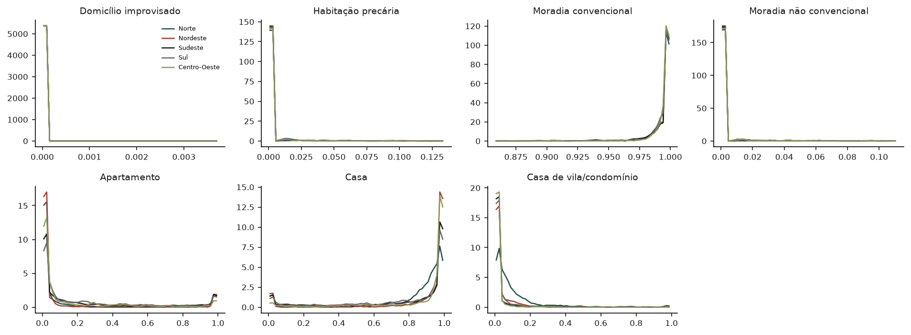
Morfologia: as regiões têm formas diferentes de distribuição
Como ler Uma curva por região em cada painel: a altura indica onde os setores daquela região se concentram. As áreas sob as curvas são iguais, para que regiões grandes e pequenas sejam comparáveis.
O que mostra Em Domicílio improvisado, a mediana regional vai de 0,0000 (Centro-Oeste) a 0,0000 (Centro-Oeste).
F10 · figuras/F10_densidades_regiao_morfologia.png · Bloco 3. Distribuições
25
Notes:
A curva de densidade é um histograma suavizado e normalizado: a área sob ela vale 1, qualquer que seja o número de setores da região. Assim, comparam-se formas, não tamanhos. Picos em lugares diferentes indicam regiões com valores típicos diferentes; uma curva mais larga indica mais dispersão.
Como ler: Uma curva por região em cada painel: a altura indica onde os setores daquela região se concentram. As áreas sob as curvas são iguais, para que regiões grandes e pequenas sejam comparáveis.
O que mostra: Em Domicílio improvisado, a mediana regional vai de 0,0000 (Centro-Oeste) a 0,0000 (Centro-Oeste).

Slide 26
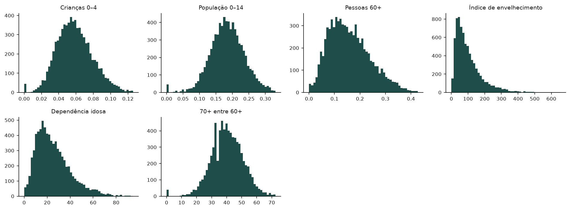
Demografia: Índice de envelhecimento tem a distribuição mais assimétrica (assimetria 5,69)
Como ler Um histograma por indicador da dimensão: no eixo horizontal, o valor; no vertical, quantos setores têm aquele valor. Os 0,5% maiores ficam de fora para a escala ser legível.
O que mostra Entre os indicadores de Demografia, a maior assimetria é a de Índice de envelhecimento (5,69).
F11 · figuras/F11_histogramas_demografia.png · Bloco 3. Distribuições
26
Notes:
O histograma divide o intervalo de valores em 50 faixas iguais e conta os setores em cada uma. Uma barra alta junto do zero indica muitos setores sem o problema medido; uma cauda longa à direita indica poucos setores com valores muito altos. Os 0,5% de valores mais altos são omitidos só no desenho, para que a cauda não esmague a escala; as tabelas usam todos os valores.
Como ler: Um histograma por indicador da dimensão: no eixo horizontal, o valor; no vertical, quantos setores têm aquele valor. Os 0,5% maiores ficam de fora para a escala ser legível.
O que mostra: Entre os indicadores de Demografia, a maior assimetria é a de Índice de envelhecimento (5,69).

Slide 27
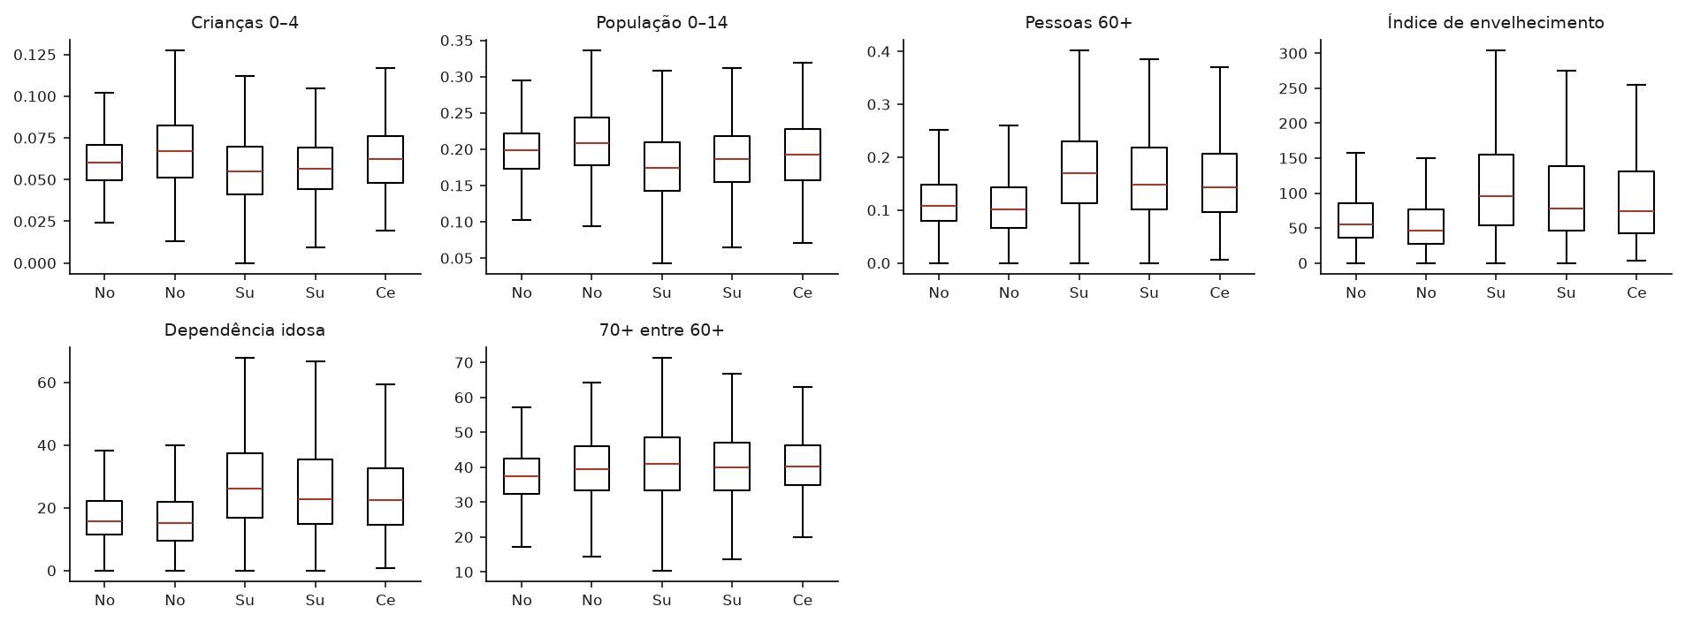
Demografia: Crianças 0–4 tem mediana de 0,0671 no Nordeste e 0,0548 no Sudeste
Como ler Uma caixa por região: a linha dentro é a mediana, a caixa vai do 1º ao 3º quartil e as hastes até 1,5 intervalo interquartil. Os pontos extremos não são desenhados (ver bloco 5).
O que mostra No primeiro indicador da dimensão (Crianças 0–4), a mediana regional vai de 0,0548 (Sudeste) a 0,0671 (Nordeste).
F12 · figuras/F12_boxplots_regiao_demografia.png · Bloco 3. Distribuições
27
Notes:
O diagrama de caixa resume a distribuição em cinco números. A caixa contém a metade central dos setores; se as caixas de duas regiões não se sobrepõem, a diferença entre elas é grande. Quando a mediana e o 1º quartil coincidem com zero, a caixa fica achatada no chão: é o caso dos indicadores com muitos zeros.
Como ler: Uma caixa por região: a linha dentro é a mediana, a caixa vai do 1º ao 3º quartil e as hastes até 1,5 intervalo interquartil. Os pontos extremos não são desenhados (ver bloco 5).
O que mostra: No primeiro indicador da dimensão (Crianças 0–4), a mediana regional vai de 0,0548 (Sudeste) a 0,0671 (Nordeste).

Slide 28
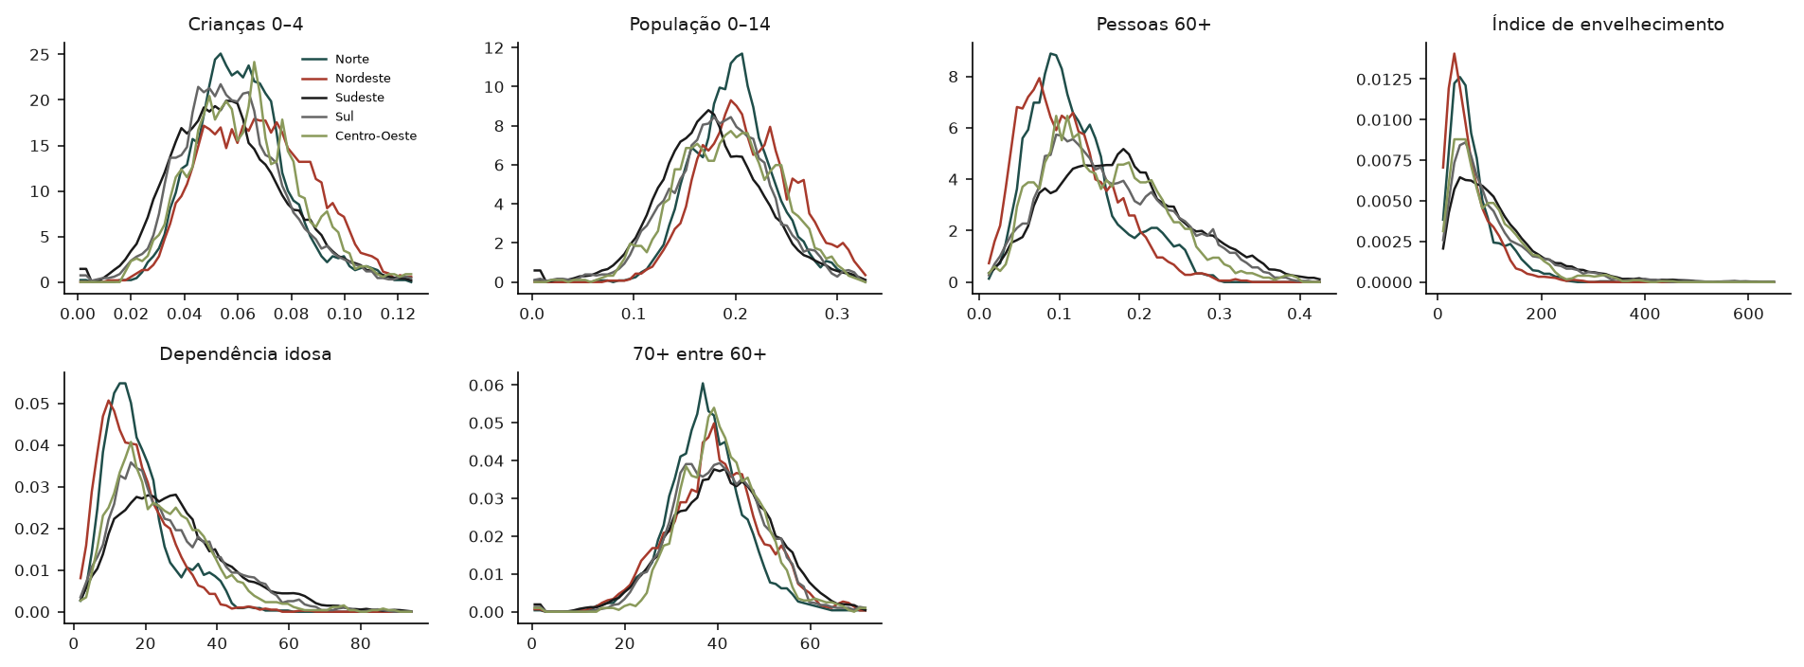
Demografia: as regiões têm formas diferentes de distribuição
Como ler Uma curva por região em cada painel: a altura indica onde os setores daquela região se concentram. As áreas sob as curvas são iguais, para que regiões grandes e pequenas sejam comparáveis.
O que mostra Em Crianças 0–4, a mediana regional vai de 0,0548 (Sudeste) a 0,0671 (Nordeste).
F13 · figuras/F13_densidades_regiao_demografia.png · Bloco 3. Distribuições
28
Notes:
A curva de densidade é um histograma suavizado e normalizado: a área sob ela vale 1, qualquer que seja o número de setores da região. Assim, comparam-se formas, não tamanhos. Picos em lugares diferentes indicam regiões com valores típicos diferentes; uma curva mais larga indica mais dispersão.
Como ler: Uma curva por região em cada painel: a altura indica onde os setores daquela região se concentram. As áreas sob as curvas são iguais, para que regiões grandes e pequenas sejam comparáveis.
O que mostra: Em Crianças 0–4, a mediana regional vai de 0,0548 (Sudeste) a 0,0671 (Nordeste).

Slide 29
4
Faltantes e sigilo
Onde faltam dados, e a falta é aleatória?
Neste bloco: T06 · F14 · T07 · F15
29
Notes:
O IBGE não divulga alguns valores para proteger o sigilo de setores pequenos. Se a falta fosse aleatória, bastaria descartar os setores sem dado; como ela se concentra em setores pequenos, descartar muda o retrato. Este bloco mostra onde estão os faltantes e como eles se distribuem pelo tamanho do setor.

Slide 30
O maior percentual de faltantes é o de Banheiro graduado em São José de Ribamar (37,8%)
Município (% sem valor) | Banheiro graduado | Analfabetismo 15+ | Água não chega | Água só no terreno | Sem banheiro
São José de Ribamar | 37,8% | 10,5% | 20,3% | 24,7% | 20,3%
Ananindeua | 31,8% | 9,7% | 23,0% | 26,9% | 23,5%
Camaragibe | 27,9% | 1,5% | 27,9% | 21,3% | 22,1%
Canoas | 21,9% | 20,9% | 9,8% | 14,4% | 20,5%
São José dos Pinhais | 11,6% | 10,3% | 6,4% | 14,7% | 11,4%
São Pedro da Aldeia | 10,5% | 23,4% | 15,0% | 20,1% | 9,9%
Anápolis | 10,4% | 5,9% | 9,3% | 23,7% | 10,4%
Cachoeiro de Itapemirim | 9,3% | 10,7% | 5,5% | 9,9% | 9,3%
Guarujá | 9,0% | 15,7% | 5,2% | 15,5% | 7,8%
Macaé | 8,9% | 17,0% | 11,7% | 19,6% | 8,1%
Mauá | 8,5% | 8,5% | 6,2% | 11,9% | 8,1%
Salto | 5,6% | 8,7% | 4,6% | 17,3% | 5,6%
São Caetano do Sul | 4,3% | 29,7% | 0,2% | 4,3% | 4,3%
Divinópolis | 3,6% | 10,1% | 8,5% | 10,9% | 3,6%
Araçatuba | 3,3% | 18,8% | 2,7% | 4,3% | 3,3%
Como ler Uma linha por município e uma coluna por indicador; cada célula é o percentual de setores do município sem aquele indicador.
O que mostra A célula mais alta é Banheiro graduado em São José de Ribamar, com 37,8% dos setores sem valor.
Recorte da tabela para o slide; a tabela completa está no CSV indicado no rodapé.
T06 · tabelas/T06_faltantes_por_municipio.csv · Bloco 4. Faltantes e sigilo
30
Notes:
Os faltantes não se espalham por igual entre os municípios. Onde eles se concentram, um índice calculado só com setores completos retrata pior o município, porque os setores que saem não são uma amostra ao acaso.
Como ler: Uma linha por município e uma coluna por indicador; cada célula é o percentual de setores do município sem aquele indicador.
O que mostra: A célula mais alta é Banheiro graduado em São José de Ribamar, com 37,8% dos setores sem valor.

Slide 31
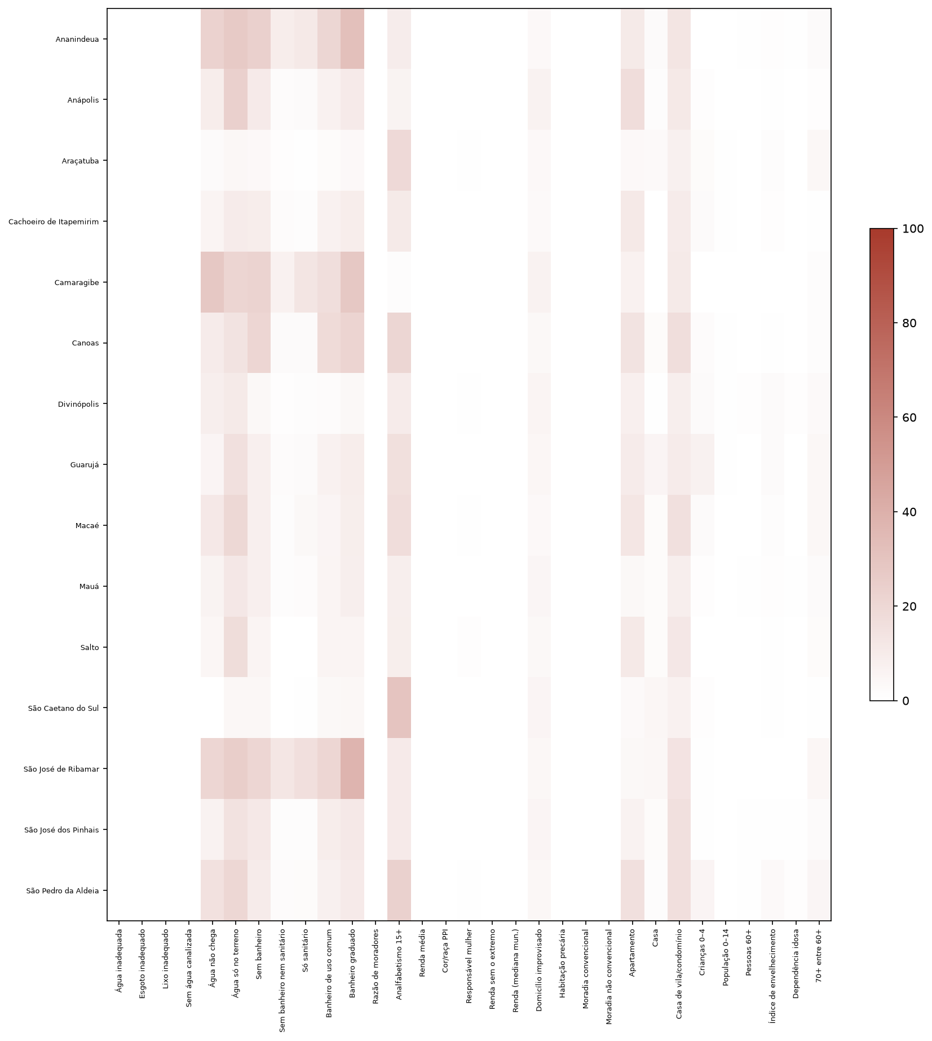
Os faltantes se concentram em poucos indicadores e municípios
Como ler Mapa de calor: linhas são municípios, colunas são indicadores; quanto mais escura a célula, maior o percentual de setores sem valor.
O que mostra O ponto mais escuro é Banheiro graduado em São José de Ribamar (37,8%).
F14 · figuras/F14_mapa_faltantes.png · Bloco 4. Faltantes e sigilo
31
Notes:
O mapa de calor mostra a tabela anterior como cores. Colunas inteiras escuras indicam indicadores com sigilo ou denominador frequentemente zero; linhas escuras indicam municípios com muitos setores pequenos.
Como ler: Mapa de calor: linhas são municípios, colunas são indicadores; quanto mais escura a célula, maior o percentual de setores sem valor.
O que mostra: O ponto mais escuro é Banheiro graduado em São José de Ribamar (37,8%).

Slide 32
O analfabetismo falta em 33,2% dos menores setores e em 2,9% dos maiores
Décimo | Moradores (mín.) | Moradores (máx.) | % sem renda | % sem analfabetismo | % em FCU
1 | 9 | 181 | 0,1% | 33,2% | 14,5%
2 | 181 | 284 | 0,0% | 25,3% | 17,1%
3 | 284 | 353 | 0,0% | 19,3% | 15,0%
4 | 353 | 413 | 0,0% | 13,9% | 12,6%
5 | 414 | 472 | 0,0% | 12,9% | 13,7%
6 | 472 | 534 | 0,0% | 8,5% | 21,1%
7 | 534 | 608 | 0,0% | 8,3% | 17,4%
8 | 608 | 701 | 0,0% | 5,7% | 18,9%
9 | 702 | 849 | 0,0% | 4,8% | 22,6%
10 | 850 | 4.703 | 0,0% | 2,9% | 23,6%
Como ler Os setores são divididos em dez grupos iguais pelo número de moradores (1 = os menores). Para cada grupo, o percentual de setores sem renda e sem analfabetismo, e o percentual em FCU.
O que mostra Sem renda: 0,1% no primeiro décimo e 0,0% no último. Sem analfabetismo: 33,2% e 2,9%.
T07 · tabelas/T07_sigilo_por_porte_do_setor.csv · Bloco 4. Faltantes e sigilo
32
Notes:
Se a falta de dados fosse aleatória, o percentual de faltantes seria parecido em todos os décimos. Quando ele se concentra nos setores pequenos, a falta é não aleatória: o IBGE suprime valores para proteger o sigilo de quem mora em setores com poucos domicílios. A consequência é que análises só com setores completos sub-representam setores pequenos.
Como ler: Os setores são divididos em dez grupos iguais pelo número de moradores (1 = os menores). Para cada grupo, o percentual de setores sem renda e sem analfabetismo, e o percentual em FCU.
O que mostra: Sem renda: 0,1% no primeiro décimo e 0,0% no último. Sem analfabetismo: 33,2% e 2,9%.

Slide 33
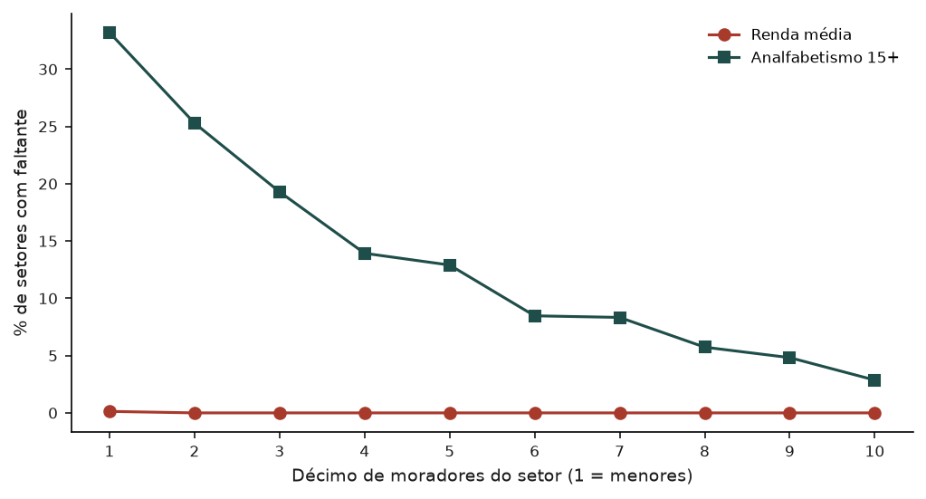
A falta de dados depende do tamanho do setor
Como ler Eixo horizontal: décimo de moradores do setor (1 = menores). Eixo vertical: percentual de setores sem o indicador.
O que mostra Renda: de 0,1% a 0,0%; analfabetismo: de 33,2% a 2,9%, do menor ao maior décimo.
F15 · figuras/F15_sigilo_por_porte_do_setor.png · Bloco 4. Faltantes e sigilo
33
Notes:
As duas linhas mostram a mesma tabela em forma de gráfico. Uma linha que desce da esquerda para a direita é o sinal do sigilo: quanto menor o setor, mais provável que o valor tenha sido suprimido.
Como ler: Eixo horizontal: décimo de moradores do setor (1 = menores). Eixo vertical: percentual de setores sem o indicador.
O que mostra: Renda: de 0,1% a 0,0%; analfabetismo: de 33,2% a 2,9%, do menor ao maior décimo.

Slide 34
5
Extremos
Que setores têm valores fora do comum, e por qual critério?
Neste bloco: T08 · T09 · T10 · T11 · F16
34
Notes:
Um extremo não é um erro por definição: pode ser um setor realmente diferente. O critério muda com o indicador: o intervalo interquartil onde ele funciona, um critério próprio para a renda e, nos indicadores em que a maioria dos setores vale zero, o critério aplicado só aos valores acima de zero.

Slide 35
Apartamento tem a maior proporção de extremos (8,5%)
Indicador | Critério | Limite sup. | Extremos | % extremos | % zeros
Água inadequada | inflação de zeros: Tukey k=3 só entre os valores acima de zero | 2,6012 | 0 | 0,0% | 63,2%
Esgoto inadequado | inflação de zeros: Tukey k=3 só entre os valores acima de zero | 1,9394 | 0 | 0,0% | 67,1%
Lixo inadequado | inflação de zeros: Tukey k=3 só entre os valores acima de zero | 1,9392 | 0 | 0,0% | 66,1%
Sem água canalizada | inflação de zeros: Tukey k=3 só entre os valores acima de zero | 0,2030 | 238 | 3,1% | 65,3%
Água não chega | inflação de zeros: Tukey k=3 só entre os valores acima de zero | 0,3258 | 41 | 0,6% | 92,2%
Água só no terreno | inflação de zeros: Tukey k=3 só entre os valores acima de zero | 0,3842 | 68 | 1,1% | 84,2%
Sem banheiro | inflação de zeros: Tukey k=3 só entre os valores acima de zero | 0,2449 | 18 | 0,3% | 94,6%
Sem banheiro nem sanitário | inflação de zeros: Tukey k=3 só entre os valores acima de zero | 0,1763 | 1 | 0,0% | 99,4%
Como ler Uma linha por indicador: o critério usado, os limites, quantos setores passam deles e o percentual de zeros.
O que mostra O maior percentual de extremos é o de Apartamento (8,5%), pelo critério “Tukey k=3 (intervalo interquartil)”.
T08 · tabelas/T08_extremos_por_indicador.csv · Bloco 5. Extremos · parte 1 de 3
35
Notes:
O critério de Tukey marca como extremo o valor que fica a mais de 3 intervalos interquartis abaixo do 1º quartil ou acima do 3º (o intervalo interquartil é a distância entre o 1º e o 3º quartil). Nos indicadores com mediana zero esse intervalo é zero, e qualquer valor positivo viraria extremo; por isso, neles, o critério é aplicado só aos valores acima de zero. A renda usa o critério próprio do projeto: limite de Tukey dentro de cada município e um teste de coerência com o perfil do setor, que separa a renda alta de verdade (EXTREMO) da provável inconsistência (SUSPEITO).
Como ler: Uma linha por indicador: o critério usado, os limites, quantos setores passam deles e o percentual de zeros.
O que mostra: O maior percentual de extremos é o de Apartamento (8,5%), pelo critério “Tukey k=3 (intervalo interquartil)”.

Slide 36
Apartamento tem a maior proporção de extremos (8,5%)
Indicador | Critério | Limite sup. | Extremos | % extremos | % zeros
Só sanitário | inflação de zeros: Tukey k=3 só entre os valores acima de zero | 0,2845 | 3 | 0,0% | 98,2%
Banheiro de uso comum | inflação de zeros: Tukey k=3 só entre os valores acima de zero | 0,1292 | 14 | 0,2% | 96,9%
Banheiro graduado | inflação de zeros: Tukey k=3 só entre os valores acima de zero | 0,1510 | 8 | 0,1% | 97,5%
Razão de moradores | Tukey k=3 (intervalo interquartil) | 4,2085 | 3 | 0,0% | 0,0%
Analfabetismo 15+ | Tukey k=3 (intervalo interquartil) | 0,1463 | 46 | 0,7% | 8,3%
Renda média | renda: Tukey k=3 no município + coerência do perfil do setor | — | 222 | 2,9% | 0,0%
Cor/raça PPI | Tukey k=3 (intervalo interquartil) | 1,7083 | 0 | 0,0% | 0,1%
Responsável mulher | Tukey k=3 (intervalo interquartil) | 0,9943 | 10 | 0,1% | 0,1%
Renda sem o extremo | Tukey k=3 (intervalo interquartil) | 8.908,41 | 257 | 3,3% | 0,0%
Renda (mediana mun.) | Tukey k=3 (intervalo interquartil) | 8.908,41 | 257 | 3,3% | 0,0%
Domicílio improvisado | inflação de zeros: Tukey k=3 só entre os valores acima de zero | 0,2802 | 0 | 0,0% | 99,5%
Como ler Uma linha por indicador: o critério usado, os limites, quantos setores passam deles e o percentual de zeros.
O que mostra O maior percentual de extremos é o de Apartamento (8,5%), pelo critério “Tukey k=3 (intervalo interquartil)”.
T08 · tabelas/T08_extremos_por_indicador.csv · Bloco 5. Extremos · parte 2 de 3
36
Notes:
O critério de Tukey marca como extremo o valor que fica a mais de 3 intervalos interquartis abaixo do 1º quartil ou acima do 3º (o intervalo interquartil é a distância entre o 1º e o 3º quartil). Nos indicadores com mediana zero esse intervalo é zero, e qualquer valor positivo viraria extremo; por isso, neles, o critério é aplicado só aos valores acima de zero. A renda usa o critério próprio do projeto: limite de Tukey dentro de cada município e um teste de coerência com o perfil do setor, que separa a renda alta de verdade (EXTREMO) da provável inconsistência (SUSPEITO).
Como ler: Uma linha por indicador: o critério usado, os limites, quantos setores passam deles e o percentual de zeros.
O que mostra: O maior percentual de extremos é o de Apartamento (8,5%), pelo critério “Tukey k=3 (intervalo interquartil)”.

Slide 37
Apartamento tem a maior proporção de extremos (8,5%)
Indicador | Critério | Limite sup. | Extremos | % extremos | % zeros
Habitação precária | inflação de zeros: Tukey k=3 só entre os valores acima de zero | 0,2323 | 13 | 0,2% | 95,6%
Moradia convencional | Tukey k=3 (intervalo interquartil) | 1,0135 | 489 | 6,4% | 0,0%
Moradia não convencional | inflação de zeros: Tukey k=3 só entre os valores acima de zero | 0,2229 | 15 | 0,2% | 96,0%
Apartamento | Tukey k=3 (intervalo interquartil) | 0,9587 | 596 | 8,5% | 48,3%
Casa | Tukey k=3 (intervalo interquartil) | 1,7412 | 447 | 6,0% | 6,0%
Casa de vila/condomínio | inflação de zeros: Tukey k=3 só entre os valores acima de zero | 0,5559 | 138 | 2,0% | 77,9%
Crianças 0–4 | Tukey k=3 (intervalo interquartil) | 0,1546 | 10 | 0,1% | 0,6%
População 0–14 | Tukey k=3 (intervalo interquartil) | 0,4174 | 2 | 0,0% | 0,6%
Pessoas 60+ | Tukey k=3 (intervalo interquartil) | 0,5502 | 4 | 0,1% | 0,4%
Índice de envelhecimento | Tukey k=3 (intervalo interquartil) | 407,6984 | 110 | 1,4% | 0,3%
Dependência idosa | Tukey k=3 (intervalo interquartil) | 91,1098 | 44 | 0,6% | 0,4%
70+ entre 60+ | Tukey k=3 (intervalo interquartil) | 88,8889 | 27 | 0,4% | 0,5%
Como ler Uma linha por indicador: o critério usado, os limites, quantos setores passam deles e o percentual de zeros.
O que mostra O maior percentual de extremos é o de Apartamento (8,5%), pelo critério “Tukey k=3 (intervalo interquartil)”.
T08 · tabelas/T08_extremos_por_indicador.csv · Bloco 5. Extremos · parte 3 de 3
37
Notes:
O critério de Tukey marca como extremo o valor que fica a mais de 3 intervalos interquartis abaixo do 1º quartil ou acima do 3º (o intervalo interquartil é a distância entre o 1º e o 3º quartil). Nos indicadores com mediana zero esse intervalo é zero, e qualquer valor positivo viraria extremo; por isso, neles, o critério é aplicado só aos valores acima de zero. A renda usa o critério próprio do projeto: limite de Tukey dentro de cada município e um teste de coerência com o perfil do setor, que separa a renda alta de verdade (EXTREMO) da provável inconsistência (SUSPEITO).
Como ler: Uma linha por indicador: o critério usado, os limites, quantos setores passam deles e o percentual de zeros.
O que mostra: O maior percentual de extremos é o de Apartamento (8,5%), pelo critério “Tukey k=3 (intervalo interquartil)”.

Slide 38
São Caetano do Sul concentra o maior número de marcações de extremo (415)
Município | Total | Renda sem o extremo | Renda (mediana mun.) | Apartamento | Moradia convencional
São Caetano do Sul | 415 | 100 | 100 | 87 | 44
Guarujá | 403 | 28 | 28 | 91 | 84
Macaé | 387 | 29 | 29 | 48 | 65
São José de Ribamar | 339 | 3 | 3 | 65 | 55
Araçatuba | 279 | 31 | 31 | 46 | 11
Ananindeua | 262 | 7 | 7 | 59 | 48
Canoas | 195 | 17 | 17 | 52 | 34
Mauá | 180 | 0 | 0 | 59 | 31
São Pedro da Aldeia | 128 | 4 | 4 | 6 | 40
Anápolis | 120 | 13 | 13 | 22 | 18
Camaragibe | 104 | 6 | 6 | 11 | 6
Divinópolis | 79 | 5 | 5 | 8 | 18
São José dos Pinhais | 75 | 3 | 3 | 26 | 12
Salto | 66 | 6 | 6 | 12 | 9
Cachoeiro de Itapemirim | 49 | 5 | 5 | 4 | 14
Como ler Uma linha por município e uma coluna por indicador, com o número de setores marcados; a coluna total soma todas as marcações.
O que mostra O município com mais marcações é São Caetano do Sul, com 415 no total.
Recorte da tabela para o slide; a tabela completa está no CSV indicado no rodapé.
T09 · tabelas/T09_extremos_por_municipio.csv · Bloco 5. Extremos
38
Notes:
O total soma marcações, não setores: um setor extremo em dois indicadores conta duas vezes. Municípios grandes tendem a ter mais marcações só por terem mais setores; a comparação justa é com o número de setores de cada um (bloco 2).
Como ler: Uma linha por município e uma coluna por indicador, com o número de setores marcados; a coluna total soma todas as marcações.
O que mostra: O município com mais marcações é São Caetano do Sul, com 415 no total.

Slide 39
Os setores mais distantes da mediana, indicador por indicador
Indicador | Município | Setor | Valor | Mediana global
Sem água canalizada | Macaé | 330240305020038 | 1,0000 | 0,0000
Água não chega | Guarujá | 351870110000014 | 0,9919 | 0,0000
Água só no terreno | Ananindeua | 150080005000398 | 0,9375 | 0,0000
Sem banheiro | São José de Ribamar | 211120110000517 | 0,5670 | 0,0000
Sem banheiro nem sanitário | Ananindeua | 150080005000883 | 0,3197 | 0,0000
Só sanitário | São José de Ribamar | 211120110000517 | 0,4433 | 0,0000
Banheiro de uso comum | Macaé | 330240305040059 | 0,2727 | 0,0000
Banheiro graduado | Ananindeua | 150080005000883 | 0,3989 | 0,0000
Razão de moradores | São José dos Pinhais | 412550605000484 | 5,1250 | 2,7564
Analfabetismo 15+ | São Pedro da Aldeia | 330520805070038 | 0,3333 | 0,0282
Renda média | Salto | 354520905000248 | 60.597,49 | 2.496,83
Responsável mulher | Cachoeiro de Itapemirim | 320120916000006 | 0,0000 | 0,5000
Renda sem o extremo | Salto | 354520905000248 | 60.597,49 | 2.496,83
Como ler Até dez setores por indicador, os mais distantes da mediana entre os marcados como extremo: código do setor, município, valor e mediana global.
O que mostra No topo da lista de Renda média está um setor de Salto, com valor 60.597,49.
T10 · tabelas/T10_extremos_lista.csv · Bloco 5. Extremos · parte 1 de 2
39
Notes:
A lista serve para conferência caso a caso: abrir o setor, olhar o entorno e decidir se é um setor diferente de verdade ou um erro de registro. Nenhum setor é retirado das análises por estar nesta lista.
Como ler: Até dez setores por indicador, os mais distantes da mediana entre os marcados como extremo: código do setor, município, valor e mediana global.
O que mostra: No topo da lista de Renda média está um setor de Salto, com valor 60.597,49.

Slide 40
Os setores mais distantes da mediana, indicador por indicador
Indicador | Município | Setor | Valor | Mediana global
Renda (mediana mun.) | Salto | 354520905000248 | 60.597,49 | 2.496,83
Habitação precária | Guarujá | 351870110000014 | 0,9435 | 0,0000
Moradia convencional | Guarujá | 351870110000014 | 0,0565 | 1,0000
Moradia não convencional | Guarujá | 351870110000014 | 0,9435 | 0,0000
Apartamento | Ananindeua | 150080005000213 | 1,0000 | 0,0142
Casa | Ananindeua | 150080005000213 | 0,0000 | 0,9643
Casa de vila/condomínio | Ananindeua | 150080005000509 | 1,0000 | 0,0000
Crianças 0–4 | São Pedro da Aldeia | 330520805070106 | 0,2424 | 0,0572
População 0–14 | São José dos Pinhais | 412550605000474 | 0,4700 | 0,1841
Pessoas 60+ | Divinópolis | 312230605000383 | 0,6471 | 0,1486
Índice de envelhecimento | Cachoeiro de Itapemirim | 320120905000008 | 2.166,6667 | 79,6992
Dependência idosa | Divinópolis | 312230605000383 | 366,6667 | 22,5594
70+ entre 60+ | Ananindeua | 150080005000680 | 100,0000 | 40,0000
Como ler Até dez setores por indicador, os mais distantes da mediana entre os marcados como extremo: código do setor, município, valor e mediana global.
O que mostra No topo da lista de Renda média está um setor de Salto, com valor 60.597,49.
Recorte da tabela para o slide; a tabela completa está no CSV indicado no rodapé.
T10 · tabelas/T10_extremos_lista.csv · Bloco 5. Extremos · parte 2 de 2
40
Notes:
A lista serve para conferência caso a caso: abrir o setor, olhar o entorno e decidir se é um setor diferente de verdade ou um erro de registro. Nenhum setor é retirado das análises por estar nesta lista.
Como ler: Até dez setores por indicador, os mais distantes da mediana entre os marcados como extremo: código do setor, município, valor e mediana global.
O que mostra: No topo da lista de Renda média está um setor de Salto, com valor 60.597,49.

Slide 41
12 setores têm renda suspeita e 210 têm renda extrema coerente
Classe | Setores | %
NORMAL | 7.451 | 97,11%
EXTREMO | 210 | 2,74%
SUSPEITO | 12 | 0,16%
Como ler Cada setor com renda recebe uma classe: NORMAL, EXTREMO (acima do limite do município, mas coerente com o perfil) ou SUSPEITO (acima do limite e incoerente).
O que mostra São 12 setores SUSPEITO (0,16%) e 210 EXTREMO.
T11 · tabelas/T11_renda_classes.csv · Bloco 5. Extremos
41
Notes:
A classe vem do rastreio da renda do projeto (src/ivs_censo/renda.py). Um setor de renda alta com baixo analfabetismo e pouca população preta, parda ou indígena é coerente; o mesmo valor num setor com perfil oposto é suspeito. A variante de renda “sem o extremo” retira esses valores; a referência usa a renda original.
Como ler: Cada setor com renda recebe uma classe: NORMAL, EXTREMO (acima do limite do município, mas coerente com o perfil) ou SUSPEITO (acima do limite e incoerente).
O que mostra: São 12 setores SUSPEITO (0,16%) e 210 EXTREMO.

Slide 42
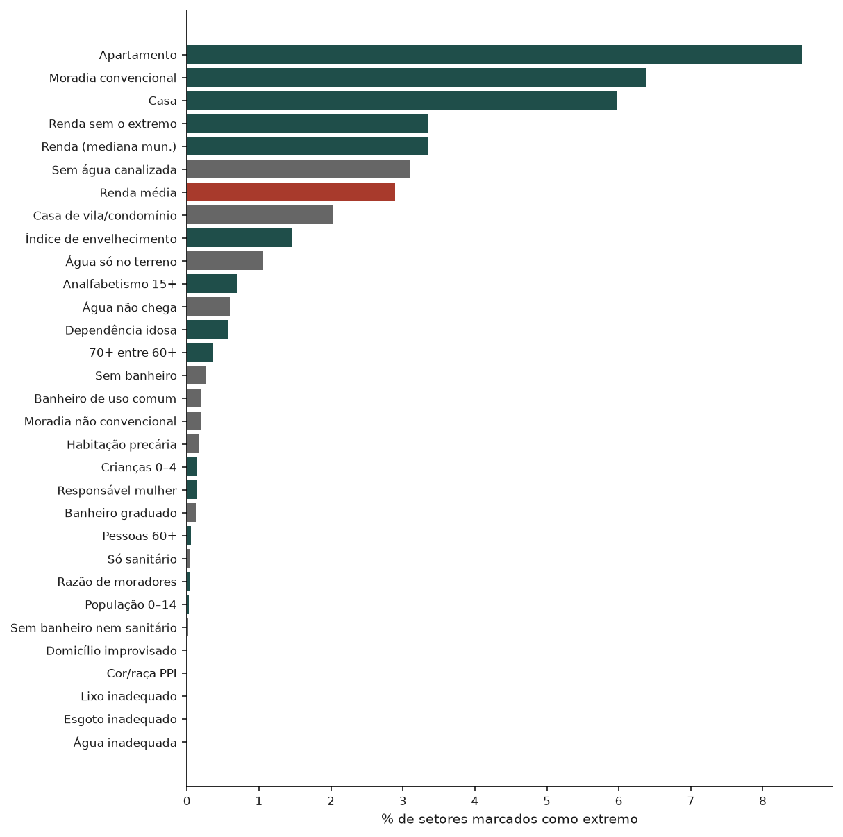
A proporção de extremos varia muito de um indicador para outro
Como ler Uma barra por indicador, com o percentual de setores marcados; a cor indica o critério (petróleo: Tukey; cinza: inflação de zeros; argila: renda).
O que mostra A barra mais longa é a de Apartamento (8,5%).
F16 · figuras/F16_extremos_por_indicador.png · Bloco 5. Extremos
42
Notes:
Os percentuais não são comparáveis de forma direta entre critérios diferentes: o critério da inflação de zeros olha só os setores com valor acima de zero. O gráfico serve para localizar os indicadores em que os extremos merecem atenção.
Como ler: Uma barra por indicador, com o percentual de setores marcados; a cor indica o critério (petróleo: Tukey; cinza: inflação de zeros; argila: renda).
O que mostra: A barra mais longa é a de Apartamento (8,5%).

Slide 43
6
Correlações
Que indicadores andam juntos?
Neste bloco: T12 · T13 · T14 · F17 · F18
43
Notes:
A correlação mede o quanto dois indicadores sobem e descem juntos, de −1 a 1. Pares muito correlacionados medem quase a mesma coisa; pares sem correlação trazem informação diferente. O bloco mostra as duas medidas usuais (Spearman, por postos, e Pearson, linear) e agrupa os indicadores parecidos.

Slide 44
Renda média e Renda sem o extremo formam o par mais correlacionado (ρ = 1,0000)
Componentes do índice | Água inadequada | Esgoto inadequado | Razão de moradores | Analfabetismo 15+ | Renda média | Cor/raça PPI | Banheiro graduado
Água inadequada | 1,00 | 0,50 | 0,39 | 0,27 | -0,35 | 0,53 | 0,18
Esgoto inadequado | 0,50 | 1,00 | 0,37 | 0,41 | -0,46 | 0,49 | 0,18
Banheiro graduado | 0,18 | 0,18 | 0,15 | 0,16 | -0,18 | 0,15 | 1,00
Razão de moradores | 0,39 | 0,37 | 1,00 | 0,34 | -0,43 | 0,50 | 0,15
Analfabetismo 15+ | 0,27 | 0,41 | 0,34 | 1,00 | -0,70 | 0,53 | 0,16
Renda média | -0,35 | -0,46 | -0,43 | -0,70 | 1,00 | -0,72 | -0,18
Cor/raça PPI | 0,53 | 0,49 | 0,50 | 0,53 | -0,72 | 1,00 | 0,15
Como ler Matriz de correlação de Spearman: cada célula é a correlação entre o indicador da linha e o da coluna, de −1 a 1.
O que mostra A maior correlação em módulo é entre Renda média e Renda sem o extremo (ρ = 1,0000).
Recorte da tabela para o slide; a tabela completa está no CSV indicado no rodapé.
T12 · tabelas/T12_correlacao_spearman.csv · Bloco 6. Correlações
44
Notes:
A correlação de Spearman é calculada sobre os postos (a ordem dos setores), não sobre os valores. Por isso é pouco afetada por extremos e capta relações que sobem sempre, mesmo que não em linha reta. Valor perto de 1: os setores ordenados por um indicador ficam quase na mesma ordem pelo outro; perto de −1: ordem invertida; perto de 0: sem relação de ordem. Cada par usa os setores com os dois valores.
Como ler: Matriz de correlação de Spearman: cada célula é a correlação entre o indicador da linha e o da coluna, de −1 a 1.
O que mostra: A maior correlação em módulo é entre Renda média e Renda sem o extremo (ρ = 1,0000).

Slide 45
Na correlação linear, o par mais forte é Renda média × Renda sem o extremo (r = 1,0000)
Componentes do índice | Água inadequada | Esgoto inadequado | Razão de moradores | Analfabetismo 15+ | Renda média | Cor/raça PPI | Banheiro graduado
Água inadequada | 1,00 | 0,33 | 0,31 | 0,21 | -0,15 | 0,44 | 0,15
Esgoto inadequado | 0,33 | 1,00 | 0,26 | 0,36 | -0,23 | 0,35 | 0,14
Banheiro graduado | 0,15 | 0,14 | 0,10 | 0,19 | -0,07 | 0,12 | 1,00
Razão de moradores | 0,31 | 0,26 | 1,00 | 0,30 | -0,25 | 0,49 | 0,10
Analfabetismo 15+ | 0,21 | 0,36 | 0,30 | 1,00 | -0,43 | 0,48 | 0,19
Renda média | -0,15 | -0,23 | -0,25 | -0,43 | 1,00 | -0,57 | -0,07
Cor/raça PPI | 0,44 | 0,35 | 0,49 | 0,48 | -0,57 | 1,00 | 0,12
Como ler Matriz de correlação de Pearson, com a mesma leitura da de Spearman.
O que mostra A maior correlação de Pearson em módulo é entre Renda média e Renda sem o extremo (r = 1,0000).
Recorte da tabela para o slide; a tabela completa está no CSV indicado no rodapé.
T13 · tabelas/T13_correlacao_pearson.csv · Bloco 6. Correlações
45
Notes:
A correlação de Pearson mede a relação em linha reta entre os valores. Ela é sensível a extremos e a distribuições muito assimétricas, como as do saneamento. Quando Pearson e Spearman divergem muito para um mesmo par, a relação é puxada por poucos setores extremos ou não é linear.
Como ler: Matriz de correlação de Pearson, com a mesma leitura da de Spearman.
O que mostra: A maior correlação de Pearson em módulo é entre Renda média e Renda sem o extremo (r = 1,0000).

Slide 46
O par mais redundante é Renda sem o extremo × Renda (mediana mun.) (ρ = 1,0000)
Indicador | Indicador | Spearman | Pearson
Renda sem o extremo | Renda (mediana mun.) | 1,0000 | 1,0000
Renda média | Renda (mediana mun.) | 1,0000 | 1,0000
Renda média | Renda sem o extremo | 1,0000 | 1,0000
Sem banheiro | Banheiro graduado | 1,0000 | 0,9679
Pessoas 60+ | Dependência idosa | 0,9963 | 0,9533
Pessoas 60+ | Índice de envelhecimento | 0,9778 | 0,8133
Habitação precária | Moradia não convencional | 0,9621 | 0,9787
Índice de envelhecimento | Dependência idosa | 0,9606 | 0,8161
Sem banheiro | Banheiro de uso comum | 0,9060 | 0,7744
População 0–14 | Índice de envelhecimento | -0,8897 | -0,7281
Banheiro de uso comum | Banheiro graduado | 0,8861 | 0,5723
Apartamento | Casa | -0,8600 | -0,9323
Sem água canalizada | Água só no terreno | 0,8596 | 0,8739
Crianças 0–4 | População 0–14 | 0,8061 | 0,7921
Sem banheiro | Só sanitário | 0,7232 | 0,8752
Só sanitário | Banheiro graduado | 0,6391 | 0,8694
Moradia convencional | Moradia não convencional | -0,4017 | -0,9159
Habitação precária | Moradia convencional | -0,3901 | -0,8972
Como ler Os pares de indicadores com correlação de pelo menos 0,80 em módulo, por Spearman ou por Pearson, do mais forte para o mais fraco.
O que mostra No topo: Renda sem o extremo × Renda (mediana mun.), com Spearman 1,0000 e Pearson 1,0000.
T14 · tabelas/T14_pares_acima_de_080.csv · Bloco 6. Correlações
46
Notes:
Dois indicadores com correlação acima de 0,80 medem praticamente a mesma coisa. Pôr os dois no índice dá peso dobrado a essa dimensão. Muitas vezes são variantes de um mesmo conceito (por exemplo, as três rendas ou as várias definições de água), e a escolha entre elas é uma das decisões que as versões do eixo B exploram.
Como ler: Os pares de indicadores com correlação de pelo menos 0,80 em módulo, por Spearman ou por Pearson, do mais forte para o mais fraco.
O que mostra: No topo: Renda sem o extremo × Renda (mediana mun.), com Spearman 1,0000 e Pearson 1,0000.

Slide 47
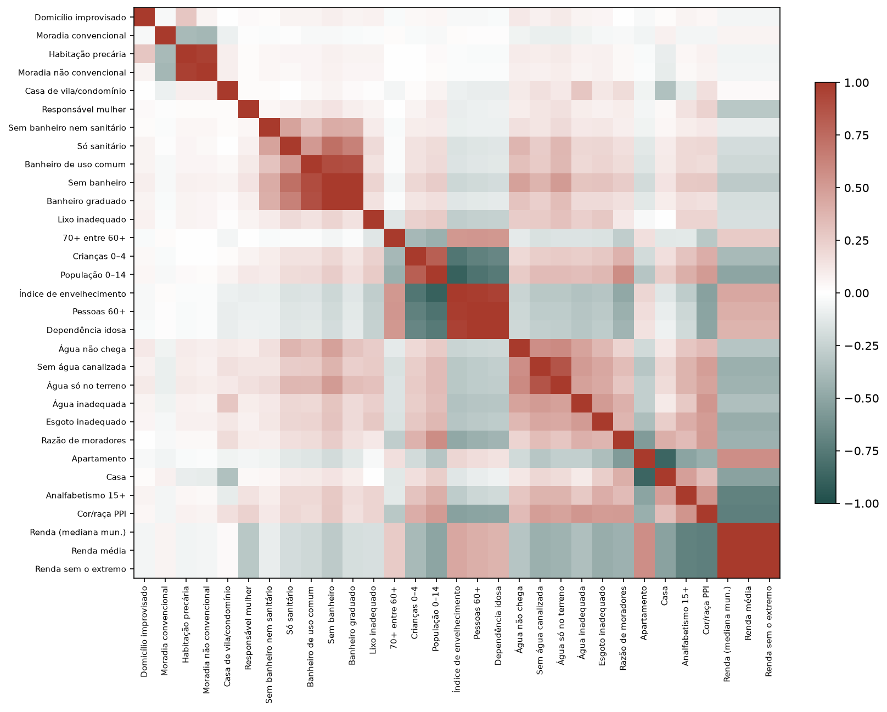
Os indicadores formam grupos de correlação
Como ler Mapa de calor da correlação de Spearman, com os indicadores reordenados pelo agrupamento do dendrograma; argila é correlação positiva, petróleo negativa.
O que mostra O par mais forte é Renda média × Renda sem o extremo (ρ = 1,0000).
F17 · figuras/F17_mapa_spearman.png · Bloco 6. Correlações
47
Notes:
A reordenação põe lado a lado os indicadores que se correlacionam entre si, e os blocos de cor ao longo da diagonal revelam os grupos. Um grupo nítido costuma corresponder a uma dimensão: socioeconômica, saneamento, moradia, idade.
Como ler: Mapa de calor da correlação de Spearman, com os indicadores reordenados pelo agrupamento do dendrograma; argila é correlação positiva, petróleo negativa.
O que mostra: O par mais forte é Renda média × Renda sem o extremo (ρ = 1,0000).

Slide 48
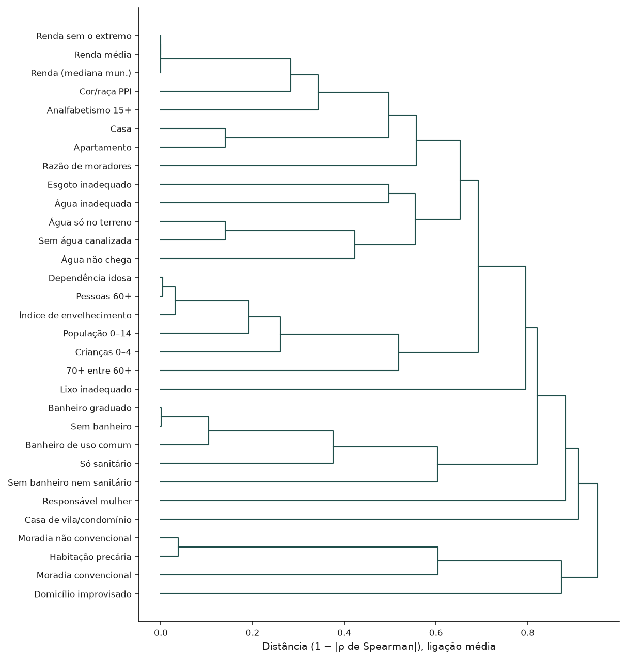
O dendrograma junta os indicadores que medem coisas parecidas
Como ler Cada indicador é uma folha à esquerda; as linhas os unem do mais parecido para o menos. Quanto mais à esquerda a união, mais correlacionados os indicadores.
O que mostra O par mais próximo é Renda média × Renda sem o extremo (ρ = 1,0000).
F18 · figuras/F18_dendrograma.png · Bloco 6. Correlações
48
Notes:
O dendrograma é o resultado de um agrupamento hierárquico: começa com cada indicador sozinho e, a cada passo, une os dois grupos mais próximos. A distância entre dois indicadores é 1 menos o módulo da correlação de Spearman (0 = idênticos, 1 = sem relação); entre grupos, usa-se a média das distâncias (ligação média). Ele é um retrato descritivo: não substitui a análise fatorial.
Como ler: Cada indicador é uma folha à esquerda; as linhas os unem do mais parecido para o menos. Quanto mais à esquerda a união, mais correlacionados os indicadores.
O que mostra: O par mais próximo é Renda média × Renda sem o extremo (ρ = 1,0000).

Slide 49
7
Favelas e comunidades urbanas (FCU)
Cada indicador, sozinho, separa os setores de favela dos demais?
Neste bloco: T15 · F19
49
Notes:
As favelas e comunidades urbanas delimitadas pelo IBGE servem de referência externa: um bom indicador de vulnerabilidade deve ter valores mais altos nelas. A comparação usa medianas e a AUC, que mede a capacidade de separar os dois grupos.

Slide 50
Cor/raça PPI é o indicador que mais separa as favelas (AUC 0,8631)
Indicador | Mediana FCU | Mediana fora | Diferença | AUC | Setores FCU
Cor/raça PPI | 0,7430 | 0,4650 | 0,2780 | 0,8631 | 1.354
Razão de moradores | 3,0172 | 2,7098 | 0,3074 | 0,7674 | 1.354
População 0–14 | 0,2182 | 0,1755 | 0,0428 | 0,7614 | 1.354
Analfabetismo 15+ | 0,0493 | 0,0244 | 0,0249 | 0,7581 | 1.312
Esgoto inadequado | 0,0597 | 0,0000 | 0,0597 | 0,7272 | 1.354
Sem água canalizada | 0,0113 | 0,0000 | 0,0113 | 0,7230 | 1.353
Crianças 0–4 | 0,0684 | 0,0545 | 0,0139 | 0,6965 | 1.350
Água inadequada | 0,0782 | 0,0000 | 0,0782 | 0,6940 | 1.354
Água só no terreno | 0,0000 | 0,0000 | 0,0000 | 0,6798 | 1.027
Responsável mulher | 0,5439 | 0,4903 | 0,0536 | 0,6496 | 1.353
Casa | 0,9891 | 0,9517 | 0,0375 | 0,6455 | 1.352
Lixo inadequado | 0,0189 | 0,0000 | 0,0189 | 0,6255 | 1.354
Água não chega | 0,0000 | 0,0000 | 0,0000 | 0,6037 | 1.079
Casa de vila/condomínio | 0,0000 | 0,0000 | 0,0000 | 0,5824 | 1.162
Sem banheiro | 0,0000 | 0,0000 | 0,0000 | 0,5805 | 1.034
Banheiro de uso comum | 0,0000 | 0,0000 | 0,0000 | 0,5404 | 1.085
Como ler Uma linha por indicador: setores de FCU e fora, a mediana em cada grupo, a diferença e a AUC do indicador sozinho.
O que mostra Cor/raça PPI tem AUC 0,8631 (mediana 0,7430 em FCU e 0,4650 fora); a menor AUC é a de Renda (mediana mun.) (0,1255).
T15 · tabelas/T15_fcu_por_indicador.csv · Bloco 7. Favelas e comunidades urbanas (FCU) · parte 1 de 2
50
Notes:
A AUC (área sob a curva ROC) é a probabilidade de que um setor de favela, sorteado ao acaso, tenha valor maior que um setor de fora, também sorteado. AUC 0,5: o indicador não separa os grupos. Acima de 0,5: valores maiores nas favelas. Abaixo de 0,5: valores menores nas favelas (é o caso da renda, que entra no índice invertida). A AUC aqui é global, com todos os municípios juntos.
Como ler: Uma linha por indicador: setores de FCU e fora, a mediana em cada grupo, a diferença e a AUC do indicador sozinho.
O que mostra: Cor/raça PPI tem AUC 0,8631 (mediana 0,7430 em FCU e 0,4650 fora); a menor AUC é a de Renda (mediana mun.) (0,1255).

Slide 51
Cor/raça PPI é o indicador que mais separa as favelas (AUC 0,8631)
Indicador | Mediana FCU | Mediana fora | Diferença | AUC | Setores FCU
Banheiro graduado | 0,0000 | 0,0000 | 0,0000 | 0,5381 | 919
Habitação precária | 0,0000 | 0,0000 | 0,0000 | 0,5230 | 1.354
Só sanitário | 0,0000 | 0,0000 | 0,0000 | 0,5229 | 1.183
Moradia não convencional | 0,0000 | 0,0000 | 0,0000 | 0,5203 | 1.354
Sem banheiro nem sanitário | 0,0000 | 0,0000 | 0,0000 | 0,5060 | 1.238
Domicílio improvisado | 0,0000 | 0,0000 | 0,0000 | 0,5059 | 1.283
Moradia convencional | 1,0000 | 1,0000 | 0,0000 | 0,4622 | 1.354
70+ entre 60+ | 35,4839 | 41,3043 | -5,8205 | 0,3257 | 1.314
Apartamento | 0,0000 | 0,0384 | -0,0384 | 0,2574 | 1.205
Dependência idosa | 14,9798 | 25,4190 | -10,4392 | 0,2553 | 1.351
Pessoas 60+ | 0,1011 | 0,1667 | -0,0655 | 0,2500 | 1.351
Índice de envelhecimento | 46,0938 | 93,8162 | -47,7225 | 0,2415 | 1.349
Renda média | 1.645,15 | 2.777,96 | -1.132,82 | 0,1255 | 1.354
Renda sem o extremo | 1.645,15 | 2.777,96 | -1.132,82 | 0,1255 | 1.354
Renda (mediana mun.) | 1.645,15 | 2.777,96 | -1.132,82 | 0,1255 | 1.354
Como ler Uma linha por indicador: setores de FCU e fora, a mediana em cada grupo, a diferença e a AUC do indicador sozinho.
O que mostra Cor/raça PPI tem AUC 0,8631 (mediana 0,7430 em FCU e 0,4650 fora); a menor AUC é a de Renda (mediana mun.) (0,1255).
T15 · tabelas/T15_fcu_por_indicador.csv · Bloco 7. Favelas e comunidades urbanas (FCU) · parte 2 de 2
51
Notes:
A AUC (área sob a curva ROC) é a probabilidade de que um setor de favela, sorteado ao acaso, tenha valor maior que um setor de fora, também sorteado. AUC 0,5: o indicador não separa os grupos. Acima de 0,5: valores maiores nas favelas. Abaixo de 0,5: valores menores nas favelas (é o caso da renda, que entra no índice invertida). A AUC aqui é global, com todos os municípios juntos.
Como ler: Uma linha por indicador: setores de FCU e fora, a mediana em cada grupo, a diferença e a AUC do indicador sozinho.
O que mostra: Cor/raça PPI tem AUC 0,8631 (mediana 0,7430 em FCU e 0,4650 fora); a menor AUC é a de Renda (mediana mun.) (0,1255).

Slide 52
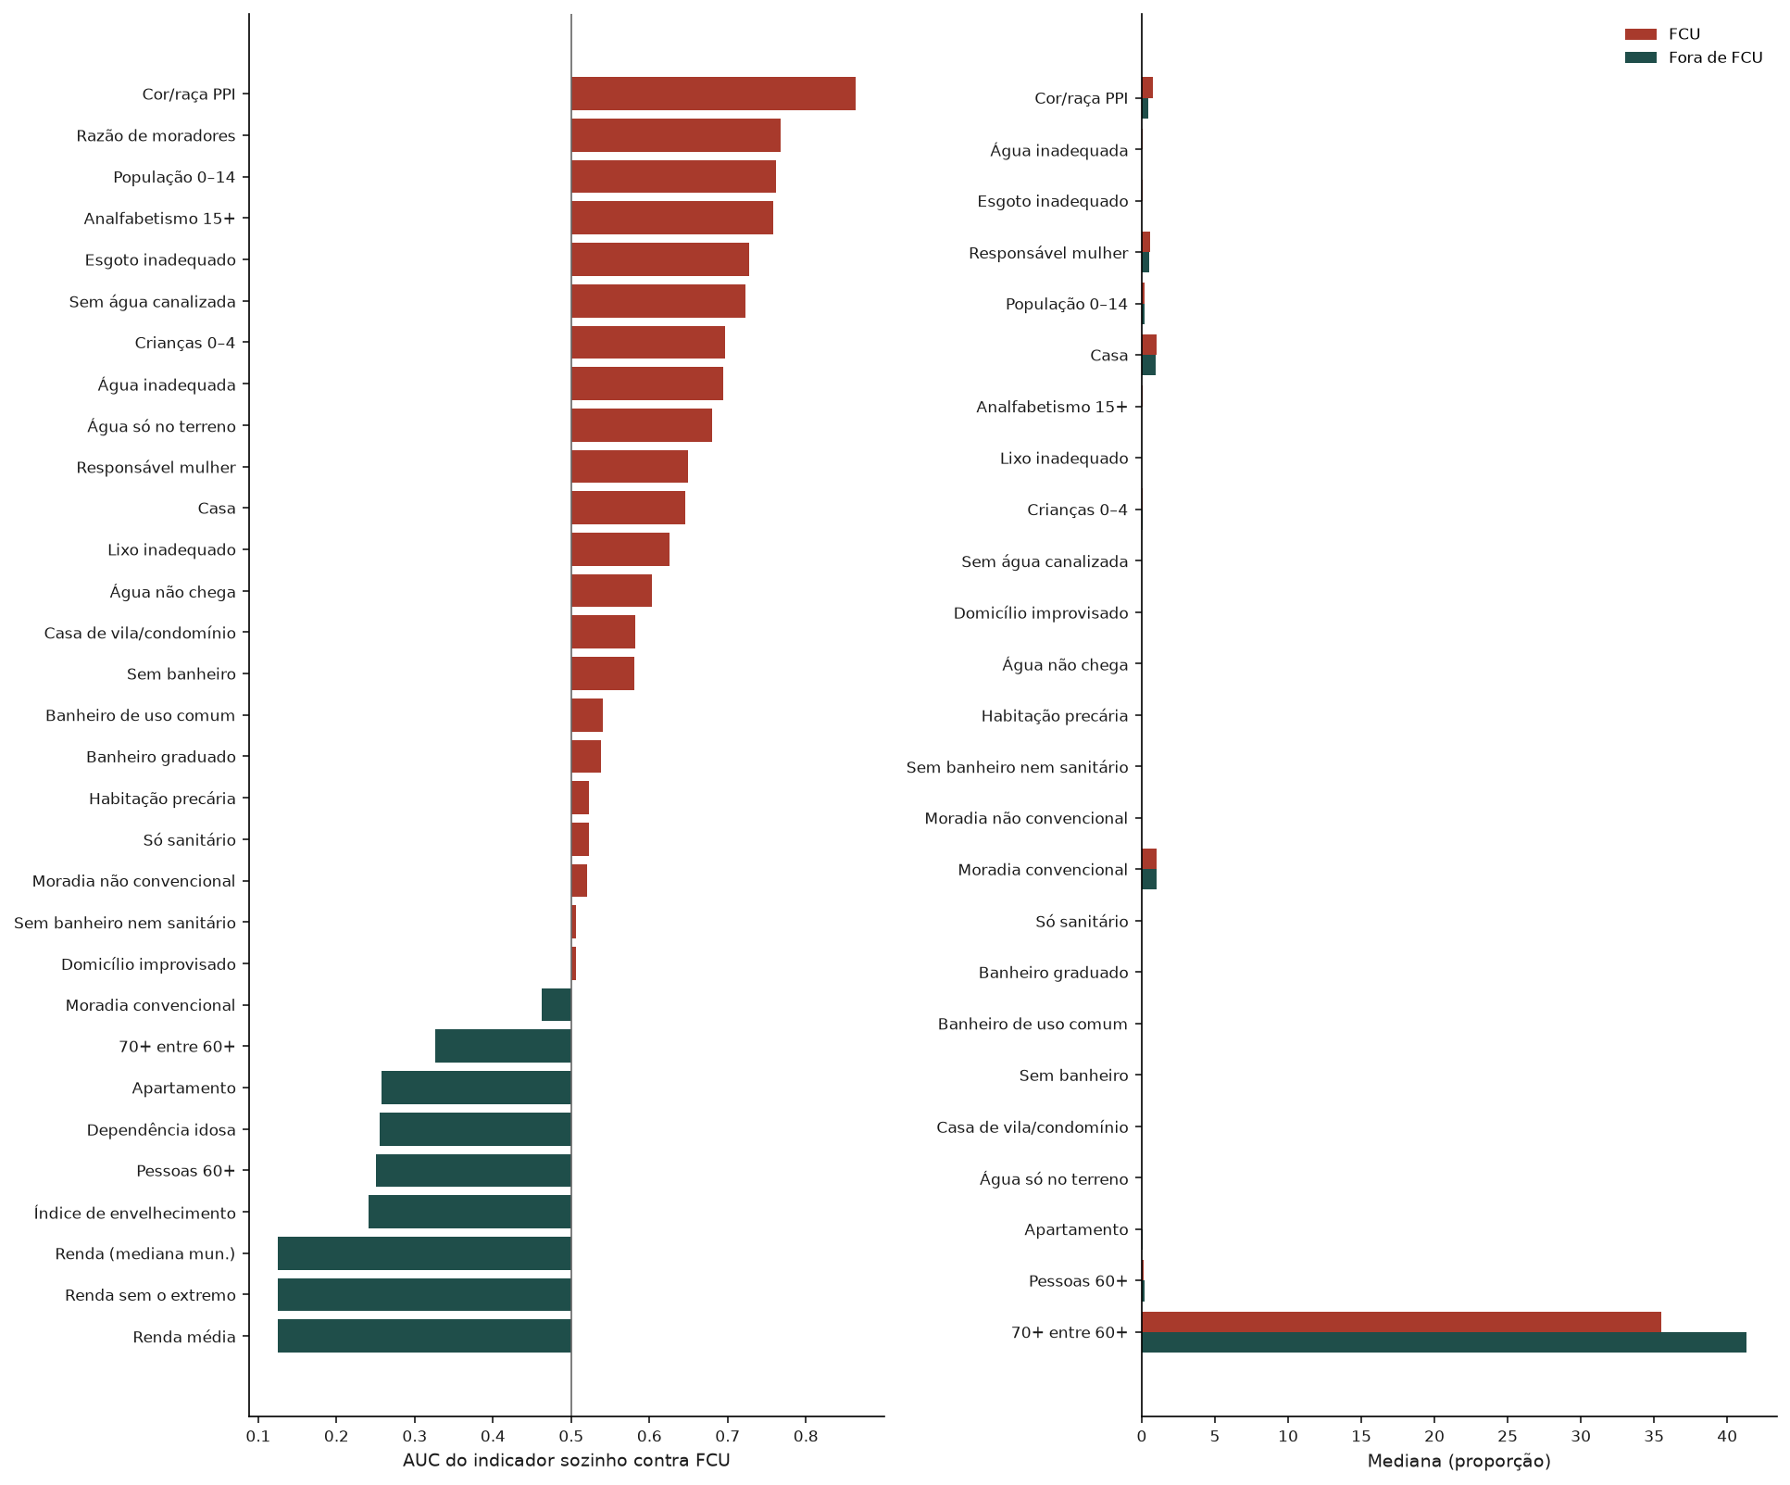
Os indicadores separam as favelas com força muito diferente
Como ler À esquerda, a AUC de cada indicador (barras a partir de 0,5; argila acima, petróleo abaixo). À direita, as medianas em FCU e fora, para os indicadores em proporção.
O que mostra A maior AUC é a de Cor/raça PPI (0,8631); a menor, a de Renda (mediana mun.) (0,1255).
F19 · figuras/F19_fcu_por_indicador.png · Bloco 7. Favelas e comunidades urbanas (FCU)
52
Notes:
Barras que partem de 0,5 deixam claro o sentido: argila para a direita, o indicador é maior nas favelas; petróleo para a esquerda, é menor. O painel das medianas mostra a mesma comparação em valores absolutos, o que ajuda a separar uma diferença grande em termos relativos de uma diferença grande de fato.
Como ler: À esquerda, a AUC de cada indicador (barras a partir de 0,5; argila acima, petróleo abaixo). À direita, as medianas em FCU e fora, para os indicadores em proporção.
O que mostra: A maior AUC é a de Cor/raça PPI (0,8631); a menor, a de Renda (mediana mun.) (0,1255).

Slide 53
8
Envelhecimento
Como a população idosa se distribui, e com que indicadores ela se relaciona?
Neste bloco: T16 · F20 · T17 · T18 · F21
53
Notes:
O projeto olha para a vulnerabilidade do idoso. Este bloco descreve a estrutura etária e quatro indicadores de envelhecimento, e cruza o percentual de pessoas de 60 anos ou mais com os demais indicadores.

Slide 54
A faixa de 30–39 anos concentra a maior parte da população (16,4%)
Faixa etária | Total | Norte | Nordeste | Sudeste | Sul | Centro-Oeste
0–4 | 6,0% | 6,0% | 6,7% | 5,8% | 6,0% | 6,6%
5–9 | 6,7% | 6,8% | 7,4% | 6,4% | 6,8% | 7,0%
10–14 | 6,5% | 7,0% | 7,1% | 6,2% | 6,6% | 6,6%
15–19 | 6,8% | 7,7% | 7,5% | 6,4% | 6,7% | 7,1%
20–24 | 7,6% | 8,2% | 8,1% | 7,1% | 7,6% | 8,2%
25–29 | 7,8% | 8,2% | 8,2% | 7,4% | 8,1% | 8,2%
30–39 | 16,4% | 16,8% | 17,7% | 16,0% | 16,8% | 15,8%
40–49 | 15,3% | 15,8% | 15,3% | 15,4% | 15,2% | 14,7%
50–59 | 12,1% | 11,4% | 11,0% | 12,7% | 11,6% | 11,7%
60–69 | 8,6% | 7,5% | 6,5% | 9,5% | 8,6% | 8,2%
70+ | 6,2% | 4,7% | 4,5% | 7,1% | 6,0% | 5,9%
Como ler Uma linha por faixa etária; as colunas são o total e as regiões, com o percentual da população de cada uma em cada faixa.
O que mostra Pessoas de 70 anos ou mais são 6,2% do total, chegando a 7,1% no Sudeste.
T16 · tabelas/T16_estrutura_etaria.csv · Bloco 8. Envelhecimento
54
Notes:
As faixas etárias do Censo não são todas do mesmo tamanho: de 30 a 59 anos elas têm dez anos, e as anteriores, cinco. Por isso as faixas de dez anos tendem a parecer maiores. O percentual é calculado sobre a soma das faixas, e cada região soma 100%.
Como ler: Uma linha por faixa etária; as colunas são o total e as regiões, com o percentual da população de cada uma em cada faixa.
O que mostra: Pessoas de 70 anos ou mais são 6,2% do total, chegando a 7,1% no Sudeste.

Slide 55
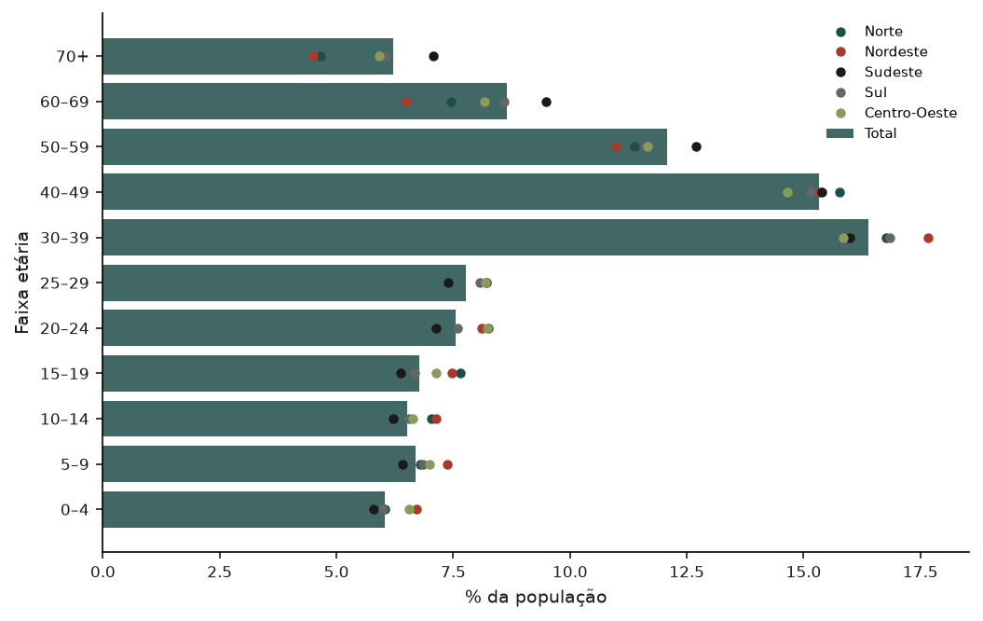
A estrutura etária muda de região para região
Como ler Barras: percentual da população total em cada faixa etária. Pontos: o mesmo percentual em cada região.
O que mostra 70+: 6,2% no total e 7,1% no Sudeste.
F20 · figuras/F20_piramide_etaria.png · Bloco 8. Envelhecimento
55
Notes:
Os agregados por setor do Censo trazem as faixas etárias sem a separação por sexo, por isso a figura é uma pirâmide de um lado só. Pontos à direita da barra nas faixas mais velhas indicam regiões mais envelhecidas.
Como ler: Barras: percentual da população total em cada faixa etária. Pontos: o mesmo percentual em cada região.
O que mostra: 70+: 6,2% no total e 7,1% no Sudeste.

Slide 56
A mediana de pessoas 60+ por setor vai de 0,1014 (Nordeste) a 0,1700 (Sudeste)
Escopo | Indicador | n | P25 | Mediana | P75
Total | Pessoas 60+ | 7.647 | 0,0973 | 0,1486 | 0,2105
Total | Índice de envelhecimento | 7.587 | 44,7261 | 79,6992 | 135,4692
Total | Dependência idosa | 7.646 | 14,3086 | 22,5594 | 33,5089
Total | 70+ entre 60+ | 7.464 | 33,3333 | 40,0000 | 47,2222
Centro-Oeste | Pessoas 60+ | 557 | 0,0967 | 0,1438 | 0,2068
Centro-Oeste | Índice de envelhecimento | 555 | 42,8819 | 74,1259 | 131,0434
Centro-Oeste | Dependência idosa | 557 | 14,4654 | 22,3373 | 32,4638
Centro-Oeste | 70+ entre 60+ | 553 | 34,8837 | 40,1408 | 46,3087
Nordeste | Pessoas 60+ | 852 | 0,0658 | 0,1014 | 0,1437
Nordeste | Índice de envelhecimento | 852 | 27,3203 | 45,7385 | 76,8883
Nordeste | Dependência idosa | 852 | 9,6139 | 15,1252 | 21,9060
Nordeste | 70+ entre 60+ | 821 | 33,3333 | 39,3443 | 46,0526
Como ler Os quatro indicadores de envelhecimento, para o total e por região: n, média, mediana, quartis e as demais descritivas.
O que mostra Pessoas 60+: mediana de 0,1700 no Sudeste e 0,1014 no Nordeste. Índice de envelhecimento, mediana do total: 79,6992.
T17 · tabelas/T17_envelhecimento_por_regiao.csv · Bloco 8. Envelhecimento · parte 1 de 2
56
Notes:
O índice de envelhecimento é a razão entre pessoas de 60 anos ou mais e pessoas de 0 a 14 anos. A razão de dependência idosa é a razão entre pessoas de 60 anos ou mais e pessoas de 15 a 59 anos. A proporção de 70+ entre os 60+ indica o quanto a população idosa do setor é mais velha. Os quatro são calculados por setor.
Como ler: Os quatro indicadores de envelhecimento, para o total e por região: n, média, mediana, quartis e as demais descritivas.
O que mostra: Pessoas 60+: mediana de 0,1700 no Sudeste e 0,1014 no Nordeste. Índice de envelhecimento, mediana do total: 79,6992.

Slide 57
A mediana de pessoas 60+ por setor vai de 0,1014 (Nordeste) a 0,1700 (Sudeste)
Escopo | Indicador | n | P25 | Mediana | P75
Norte | Pessoas 60+ | 727 | 0,0790 | 0,1080 | 0,1483
Norte | Índice de envelhecimento | 726 | 36,0498 | 55,0377 | 85,0647
Norte | Dependência idosa | 727 | 11,3685 | 15,7113 | 22,1727
Norte | 70+ entre 60+ | 713 | 32,3077 | 37,4101 | 42,3529
Sudeste | Pessoas 60+ | 4.414 | 0,1137 | 0,1700 | 0,2296
Sudeste | Índice de envelhecimento | 4.360 | 54,5455 | 95,9459 | 154,5996
Sudeste | Dependência idosa | 4.413 | 16,7742 | 26,2295 | 37,2807
Sudeste | 70+ entre 60+ | 4.297 | 33,3333 | 41,0714 | 48,6111
Sul | Pessoas 60+ | 1.097 | 0,1015 | 0,1485 | 0,2184
Sul | Índice de envelhecimento | 1.094 | 46,3311 | 78,4962 | 138,1517
Sul | Dependência idosa | 1.097 | 14,7364 | 22,7273 | 35,5330
Sul | 70+ entre 60+ | 1.080 | 33,3333 | 40,0000 | 46,9432
Como ler Os quatro indicadores de envelhecimento, para o total e por região: n, média, mediana, quartis e as demais descritivas.
O que mostra Pessoas 60+: mediana de 0,1700 no Sudeste e 0,1014 no Nordeste. Índice de envelhecimento, mediana do total: 79,6992.
T17 · tabelas/T17_envelhecimento_por_regiao.csv · Bloco 8. Envelhecimento · parte 2 de 2
57
Notes:
O índice de envelhecimento é a razão entre pessoas de 60 anos ou mais e pessoas de 0 a 14 anos. A razão de dependência idosa é a razão entre pessoas de 60 anos ou mais e pessoas de 15 a 59 anos. A proporção de 70+ entre os 60+ indica o quanto a população idosa do setor é mais velha. Os quatro são calculados por setor.
Como ler: Os quatro indicadores de envelhecimento, para o total e por região: n, média, mediana, quartis e as demais descritivas.
O que mostra: Pessoas 60+: mediana de 0,1700 no Sudeste e 0,1014 no Nordeste. Índice de envelhecimento, mediana do total: 79,6992.

Slide 58
O percentual de pessoas 60+ se relaciona mais com População 0–14 (ρ = -0,7875)
Indicador (ρ de Spearman) | Pessoas 60+ | Índice de envelhecimento | Dependência idosa | 70+ entre 60+
Água inadequada | -0,3234 | -0,3395 | -0,3149 | -0,1559
Esgoto inadequado | -0,2996 | -0,3233 | -0,2874 | -0,1638
Lixo inadequado | -0,2648 | -0,2799 | -0,2567 | -0,1395
Sem água canalizada | -0,2828 | -0,3060 | -0,2709 | -0,1676
Água não chega | -0,2242 | -0,2398 | -0,2165 | -0,1135
Água só no terreno | -0,2842 | -0,3071 | -0,2737 | -0,1550
Sem banheiro | -0,2049 | -0,2264 | -0,1952 | -0,0481
Sem banheiro nem sanitário | -0,0851 | -0,0911 | -0,0820 | -0,0240
Só sanitário | -0,1433 | -0,1585 | -0,1361 | -0,0213
Banheiro de uso comum | -0,1344 | -0,1529 | -0,1262 | -0,0169
Banheiro graduado | -0,1191 | -0,1357 | -0,1116 | -0,0191
Razão de moradores | -0,4393 | -0,4867 | -0,4192 | -0,2810
Analfabetismo 15+ | -0,2240 | -0,2821 | -0,2040 | -0,1177
Renda média | 0,4007 | 0,4426 | 0,3813 | 0,2652
Como ler Correlação de Spearman entre os indicadores de envelhecimento (linhas) e os demais (colunas).
O que mostra Para pessoas 60+, a correlação mais forte é com População 0–14 (ρ = -0,7875); com a renda média, ρ = 0,4007.
T18 · tabelas/T18_envelhecimento_correlacoes.csv · Bloco 8. Envelhecimento · parte 1 de 2
58
Notes:
A tabela cruza envelhecimento com vulnerabilidade. Uma correlação positiva com a renda indica que setores mais ricos têm mais idosos (envelhecimento associado à transição demográfica mais avançada); uma correlação negativa com indicadores de carência diz o mesmo pelo outro lado. Isso importa para o IVS-Idoso: se idade e vulnerabilidade andam em sentidos opostos, somá-las num índice só pode cancelar os efeitos.
Como ler: Correlação de Spearman entre os indicadores de envelhecimento (linhas) e os demais (colunas).
O que mostra: Para pessoas 60+, a correlação mais forte é com População 0–14 (ρ = -0,7875); com a renda média, ρ = 0,4007.

Slide 59
O percentual de pessoas 60+ se relaciona mais com População 0–14 (ρ = -0,7875)
Indicador (ρ de Spearman) | Pessoas 60+ | Índice de envelhecimento | Dependência idosa | 70+ entre 60+
Cor/raça PPI | -0,5108 | -0,5259 | -0,5007 | -0,3116
Responsável mulher | -0,0826 | -0,0960 | -0,0778 | 0,0074
Renda sem o extremo | 0,4007 | 0,4426 | 0,3813 | 0,2652
Renda (mediana mun.) | 0,4007 | 0,4426 | 0,3813 | 0,2652
Domicílio improvisado | -0,0318 | -0,0369 | -0,0290 | -0,0246
Habitação precária | -0,0243 | -0,0233 | -0,0250 | -0,0076
Moradia convencional | 0,0148 | 0,0218 | 0,0130 | 0,0226
Moradia não convencional | -0,0192 | -0,0176 | -0,0203 | -0,0044
Apartamento | 0,1651 | 0,2105 | 0,1461 | 0,1602
Casa | -0,0959 | -0,1377 | -0,0776 | -0,1253
Casa de vila/condomínio | -0,0959 | -0,0840 | -0,1012 | -0,0545
Crianças 0–4 | -0,7063 | -0,7718 | -0,6747 | -0,3975
População 0–14 | -0,7875 | -0,8897 | -0,7473 | -0,4435
Como ler Correlação de Spearman entre os indicadores de envelhecimento (linhas) e os demais (colunas).
O que mostra Para pessoas 60+, a correlação mais forte é com População 0–14 (ρ = -0,7875); com a renda média, ρ = 0,4007.
T18 · tabelas/T18_envelhecimento_correlacoes.csv · Bloco 8. Envelhecimento · parte 2 de 2
59
Notes:
A tabela cruza envelhecimento com vulnerabilidade. Uma correlação positiva com a renda indica que setores mais ricos têm mais idosos (envelhecimento associado à transição demográfica mais avançada); uma correlação negativa com indicadores de carência diz o mesmo pelo outro lado. Isso importa para o IVS-Idoso: se idade e vulnerabilidade andam em sentidos opostos, somá-las num índice só pode cancelar os efeitos.
Como ler: Correlação de Spearman entre os indicadores de envelhecimento (linhas) e os demais (colunas).
O que mostra: Para pessoas 60+, a correlação mais forte é com População 0–14 (ρ = -0,7875); com a renda média, ρ = 0,4007.

Slide 60
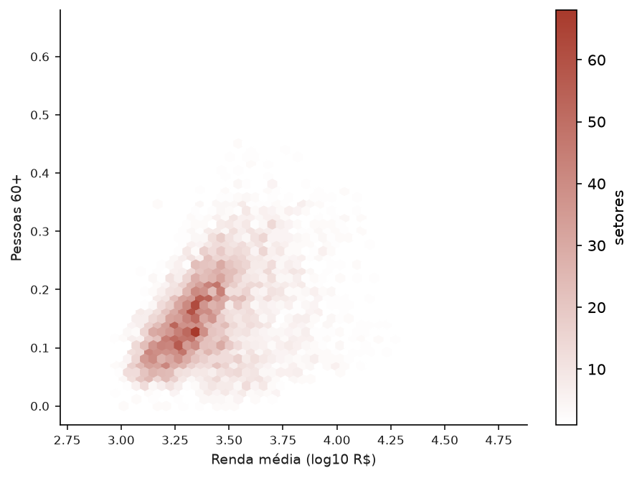
Pessoas 60+ e renda média: ρ = 0,4007
Como ler Cada hexágono reúne setores com valores parecidos; quanto mais escuro, mais setores. Eixo horizontal: renda média em escala logarítmica; vertical: proporção de pessoas de 60 anos ou mais.
O que mostra A correlação de Spearman entre as duas é 0,4007.
F21 · figuras/F21_dispersao_60mais.png · Bloco 8. Envelhecimento
60
Notes:
Com mais de cem mil setores, um gráfico de pontos vira uma mancha. O gráfico de hexágonos conta quantos setores caem em cada célula. A escala logarítmica da renda espalha os setores de renda baixa, que de outro modo ficariam espremidos à esquerda.
Como ler: Cada hexágono reúne setores com valores parecidos; quanto mais escuro, mais setores. Eixo horizontal: renda média em escala logarítmica; vertical: proporção de pessoas de 60 anos ou mais.
O que mostra: A correlação de Spearman entre as duas é 0,4007.

Slide 61
10
O índice da versão
Como fica o índice, e ele separa os setores de favela?
Neste bloco: T23 · T24 · T25 · T26 · T27 · F24 · F25
61
Notes:
Com os fatores e os pesos, cada setor recebe um valor de 0 a 1 dentro do seu município. O bloco mostra os pesos, a distribuição do índice, as faixas de vulnerabilidade pelas duas regras, a AUC contra as favelas e se a versão passa nos critérios de elegibilidade fixados no NB05.

Slide 62
Analfabetismo 15+ tem o maior peso no índice (23,6%)
Componente | Dimensão | Carga | Peso da dimensão (%) | Peso no índice (%)
Água inadequada | F2 (saneamento) | 0,8275 | 40,0 | 15,7
Esgoto inadequado | F2 (saneamento) | 0,6056 | 40,0 | 8,4
Razão de moradores | F2 (saneamento) | 0,4337 | 40,0 | 4,3
Analfabetismo 15+ | F1 (socioeconômica) | 0,9274 | 60,0 | 23,6
Renda (invertida) | F1 (socioeconômica) | 0,9249 | 60,0 | 23,5
Cor/raça PPI | F1 (socioeconômica) | 0,6855 | 60,0 | 12,9
Banheiro graduado | F2 (saneamento) | 0,7119 | 40,0 | 11,6
Como ler Uma linha por componente: a dimensão em que ele carrega mais, a carga, o peso da dimensão e o peso final no índice (em %).
O que mostra O maior peso é o de Analfabetismo 15+ (23,6%); a dimensão socioeconômica pesa 60,0%.
T23 · tabelas/T23_pesos.csv · Bloco 10. O índice da versão
62
Notes:
Os pesos seguem a receita do NB04: cada variável vai para a dimensão em que tem a maior carga; o peso da dimensão é repartido entre as variáveis dela em proporção ao quadrado da carga. O peso das dimensões depende do método da versão; na referência é a regra do IVS-BH de 2012 (60% socioeconômica, 40% saneamento).
Como ler: Uma linha por componente: a dimensão em que ele carrega mais, a carga, o peso da dimensão e o peso final no índice (em %).
O que mostra: O maior peso é o de Analfabetismo 15+ (23,6%); a dimensão socioeconômica pesa 60,0%.

Slide 63
O índice tem mediana 0,3482 e P90 0,4960, em 5.568 setores
Escopo | n | Média | DP | P10 | Mediana | P90
Total | 5.568 | 0,3576 | 0,1064 | 0,2337 | 0,3482 | 0,4960
Centro-Oeste | 468 | 0,3680 | 0,0848 | 0,2741 | 0,3676 | 0,4717
Nordeste | 497 | 0,4344 | 0,1233 | 0,2834 | 0,4228 | 0,5892
Norte | 431 | 0,4642 | 0,1099 | 0,3271 | 0,4627 | 0,6058
Sudeste | 3.439 | 0,3435 | 0,0961 | 0,2246 | 0,3401 | 0,4592
Sul | 733 | 0,3022 | 0,0768 | 0,2131 | 0,3036 | 0,3857
Como ler Descritivas do índice para o total e por região. Como o índice é normalizado dentro de cada município, todo município tem mínimo 0 e máximo 1.
O que mostra 5.568 setores; mediana 0,3482; percentil 90 0,4960.
T24 · tabelas/T24_indice_descritivas.csv · Bloco 10. O índice da versão
63
Notes:
O índice vai de 0 (o setor menos vulnerável do município) a 1 (o mais vulnerável). Comparar o nível do índice entre municípios não faz sentido nesta normalização; o que se compara é a posição relativa de cada setor dentro da sua cidade.
Como ler: Descritivas do índice para o total e por região. Como o índice é normalizado dentro de cada município, todo município tem mínimo 0 e máximo 1.
O que mostra: 5.568 setores; mediana 0,3482; percentil 90 0,4960.

Slide 64
Pela regra do IVS-BH, 6,1% dos setores ficam em vulnerabilidade muito elevada
Regra | Faixa | Setores | %
IVS-BH | baixo | 1.616 | 29,0%
IVS-BH | médio | 2.396 | 43,0%
IVS-BH | elevado | 1.217 | 21,9%
IVS-BH | muito elevado | 339 | 6,1%
Quartis | baixo | 1.390 | 25,0%
Quartis | médio | 1.391 | 25,0%
Quartis | elevado | 1.391 | 25,0%
Quartis | muito elevado | 1.396 | 25,1%
Como ler Quantos setores ficam em cada faixa, pelas duas regras: a do IVS-BH (média e desvio-padrão do município) e a dos quartis do município.
O que mostra IVS-BH: 29,0% baixo e 6,1% muito elevado. Quartis: 25,1% muito elevado.
T25 · tabelas/T25_faixas.csv · Bloco 10. O índice da versão
64
Notes:
A regra do IVS-BH de 2012 classifica pelo afastamento da média do município em desvios-padrão: abaixo de −0,5 DP é baixo; até +0,5 DP, médio; até +1,5 DP, elevado; acima, muito elevado. Como a distribuição é assimétrica, as faixas não têm o mesmo tamanho. A regra dos quartis divide cada município em quatro partes iguais, por construção com 25% cada.
Como ler: Quantos setores ficam em cada faixa, pelas duas regras: a do IVS-BH (média e desvio-padrão do município) e a dos quartis do município.
O que mostra: IVS-BH: 29,0% baixo e 6,1% muito elevado. Quartis: 25,1% muito elevado.

Slide 65
AUC municipal de 0,8081: o índice separa as favelas — versão elegível
Medida | Valor | Detalhe
AUC global contra FCU | 0,8472 | —
AUC municipal (mediana) | 0,8081 | —
municípios na AUC municipal | 8 | ao menos 30 setores de FCU e fora
peso da dimensão socioeconômica (%) | 60 | —
KMO ≥ 0,70 | 1 | sim
MSA ≥ 0,50 em todas | 1 | sim
comunalidade mínima | 0,3833 | Banheiro graduado
comunalidade ≥ 0,30 em todas | 1 | sim
maior carga mínima | 0,4337 | Razão de moradores
carga ≥ 0,40 em todas | 1 | sim
elegível pelos critérios do NB05 | 1 | sim
Como ler AUC global e municipal, peso da dimensão socioeconômica e os critérios de elegibilidade do NB05, um por linha (1 = atende).
O que mostra AUC global 0,8472; mediana da AUC municipal 0,8081, em 8 municípios. Pelos critérios do NB05, a versão é elegível.
T26 · tabelas/T26_auc_e_elegibilidade.csv · Bloco 10. O índice da versão
65
Notes:
A AUC global junta todos os setores; a municipal calcula a AUC dentro de cada município e toma a mediana, só nos municípios com pelo menos 30 setores de FCU e 30 fora. A municipal é a leitura adequada para um índice normalizado no município. Os critérios de elegibilidade foram fixados antes de rodar a grade do NB05: KMO de pelo menos 0,70, MSA de pelo menos 0,50, comunalidade de pelo menos 0,30 e carga de pelo menos 0,40 em todas as variáveis. A elegibilidade é descritiva: não escolhe a versão.
Como ler: AUC global e municipal, peso da dimensão socioeconômica e os critérios de elegibilidade do NB05, um por linha (1 = atende).
O que mostra: AUC global 0,8472; mediana da AUC municipal 0,8081, em 8 municípios. Pelos critérios do NB05, a versão é elegível.

Slide 66
A AUC vai de 0,6798 (São José de Ribamar) a 0,9461 (Guarujá) entre os municípios
Município (entra na mediana) | AUC | Setores FCU | Setores fora
Guarujá | 0,9461 | 150 | 370
Mauá | 0,9451 | 168 | 517
Ananindeua | 0,8713 | 240 | 191
São José dos Pinhais | 0,8193 | 32 | 325
Macaé | 0,7969 | 89 | 371
Camaragibe | 0,7864 | 33 | 160
Cachoeiro de Itapemirim | 0,7863 | 57 | 236
São José de Ribamar | 0,6798 | 69 | 235
Como ler Uma linha por município: AUC, setores de FCU (n1) e fora (n0) e se o município entra na mediana.
O que mostra Entre os municípios que entram na mediana, a maior AUC é a de Guarujá (0,9461) e a menor, a de São José de Ribamar (0,6798).
Recorte da tabela para o slide; a tabela completa está no CSV indicado no rodapé.
T27 · tabelas/T27_auc_por_municipio.csv · Bloco 10. O índice da versão
66
Notes:
Municípios com poucos setores de favela têm AUC instável: um ou dois setores mudam muito o resultado. Por isso a mediana só usa os municípios com pelo menos 30 setores em cada grupo; os demais ficam na tabela, marcados.
Como ler: Uma linha por município: AUC, setores de FCU (n1) e fora (n0) e se o município entra na mediana.
O que mostra: Entre os municípios que entram na mediana, a maior AUC é a de Guarujá (0,9461) e a menor, a de São José de Ribamar (0,6798).

Slide 67
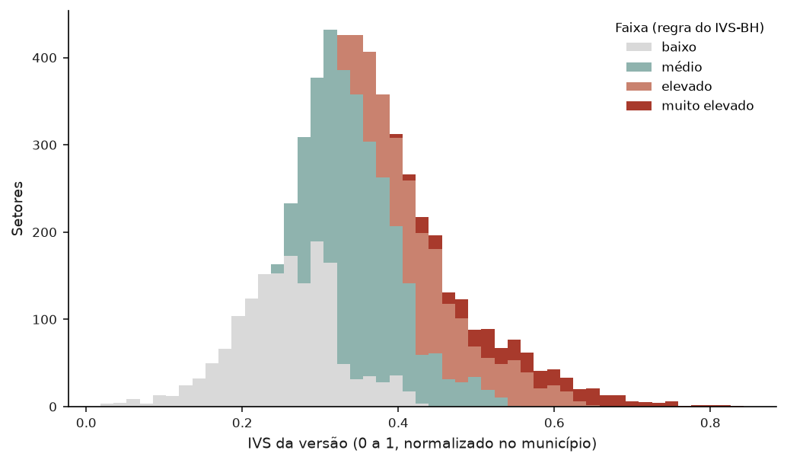
A distribuição do índice e as faixas do IVS-BH
Como ler Histograma do índice, com cada barra dividida pela faixa dos setores (regra do IVS-BH).
O que mostra 29,0% dos setores ficam em baixo e 6,1% em muito elevado.
F24 · figuras/F24_histograma_por_faixa.png · Bloco 10. O índice da versão
67
Notes:
Como as faixas são definidas dentro de cada município, um mesmo valor do índice pode cair em faixas diferentes em cidades diferentes: por isso as cores se sobrepõem nas fronteiras.
Como ler: Histograma do índice, com cada barra dividida pela faixa dos setores (regra do IVS-BH).
O que mostra: 29,0% dos setores ficam em baixo e 6,1% em muito elevado.

Slide 68
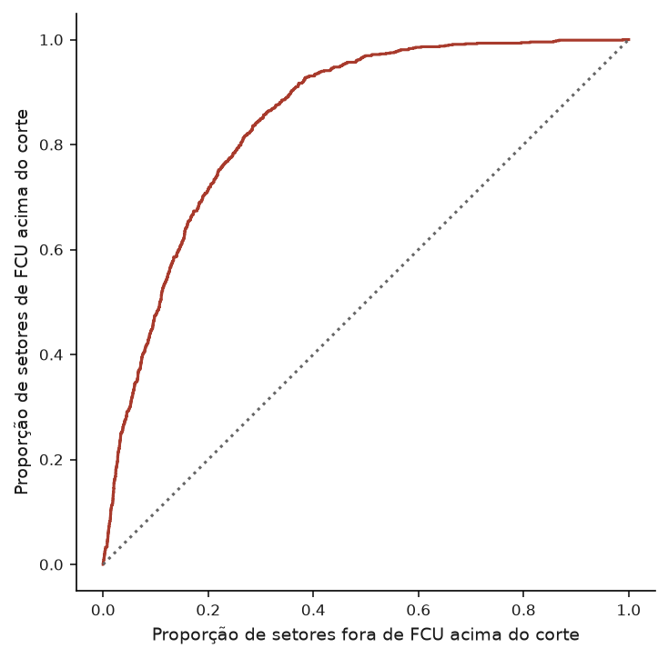
Curva ROC do índice contra as favelas (AUC global 0,8472)
Como ler Cada ponto da curva é um corte do índice: no eixo vertical, a proporção de setores de FCU acima do corte; no horizontal, a dos setores de fora. A diagonal é o acaso.
O que mostra Área sob a curva: 0,8472 (global); a mediana municipal é 0,8081.
F25 · figuras/F25_curva_roc.png · Bloco 10. O índice da versão
68
Notes:
Quanto mais a curva se aproxima do canto superior esquerdo, melhor o índice separa os dois grupos. A área sob a curva é a AUC. Esta curva usa todos os setores juntos; como o índice é normalizado no município, a AUC municipal é a medida principal.
Como ler: Cada ponto da curva é um corte do índice: no eixo vertical, a proporção de setores de FCU acima do corte; no horizontal, a dos setores de fora. A diagonal é o acaso.
O que mostra: Área sob a curva: 0,8472 (global); a mediana municipal é 0,8081.

Slide 69
13
Comparação com a referência
O que esta versão muda em relação à referência proposta do NB05?
Neste bloco: T31 · T32 · T33 · F28 · F29
69
Notes:
Cada versão muda uma coisa só em relação à referência. Este bloco mede o efeito dessa mudança: a correlação de postos entre os dois índices, a matriz de setores que trocam de faixa e os municípios mais afetados.

Slide 70
A correlação de postos com a referência é 0,9941
Escopo (menores ρ) | Setores comuns | ρ de Spearman
Total | 5.568 | 0,9941
Salto | 168 | 0,9857
Camaragibe | 193 | 0,9886
São Caetano do Sul | 280 | 0,9916
Divinópolis | 428 | 0,9925
Canoas | 376 | 0,9929
Cachoeiro de Itapemirim | 293 | 0,9937
Araçatuba | 384 | 0,9940
São Pedro da Aldeia | 221 | 0,9942
Anápolis | 468 | 0,9948
São José de Ribamar | 304 | 0,9950
Ananindeua | 431 | 0,9951
Macaé | 460 | 0,9951
Guarujá | 520 | 0,9961
Mauá | 685 | 0,9962
São José dos Pinhais | 357 | 0,9964
Como ler Correlação de Spearman entre o índice desta versão e o da referência, nos setores que estão nas duas amostras: total e por município.
O que mostra Total: ρ = 0,9941. Menor correlação municipal: Salto (0,9857).
Recorte da tabela para o slide; a tabela completa está no CSV indicado no rodapé.
T31 · tabelas/T31_spearman_com_referencia.csv · Bloco 13. Comparação com a referência
70
Notes:
Uma correlação de postos perto de 1 indica que a versão ordena os setores quase como a referência, ainda que os valores mudem. Na própria referência, o valor é 1 por construção.
Como ler: Correlação de Spearman entre o índice desta versão e o da referência, nos setores que estão nas duas amostras: total e por município.
O que mostra: Total: ρ = 0,9941. Menor correlação municipal: Salto (0,9857).

Slide 71
A maior troca de faixa é de baixo para medio (84 setores)
Referência ↓ · versão → | baixo | médio | elevado | muito elevado
baixo | 1.567 | 84 | 0 | 0
médio | 49 | 2.236 | 67 | 0
elevado | 0 | 76 | 1.120 | 29
muito elevado | 0 | 0 | 30 | 310
Como ler Cada linha é um par (faixa na referência, faixa nesta versão), com o número de setores e o percentual do total.
O que mostra Fora da diagonal, a maior célula é de baixo para medio, com 84 setores.
T32 · tabelas/T32_matriz_de_faixas.csv · Bloco 13. Comparação com a referência
71
Notes:
A diagonal (mesma faixa nas duas) mostra a concordância. Trocas entre faixas vizinhas são esperadas quando os pesos mudam um pouco; trocas de duas faixas ou mais indicam que a versão muda de fato a classificação do setor.
Como ler: Cada linha é um par (faixa na referência, faixa nesta versão), com o número de setores e o percentual do total.
O que mostra: Fora da diagonal, a maior célula é de baixo para medio, com 84 setores.

Slide 72
6,0% dos setores mudam de faixa em relação à referência
Município | Setores comuns | Mudam de faixa | % que muda
Todos | 5.568 | 335 | 6,0%
São Caetano do Sul | 280 | 29 | 10,4%
Canoas | 376 | 32 | 8,5%
Salto | 168 | 13 | 7,7%
Anápolis | 468 | 34 | 7,3%
Camaragibe | 193 | 14 | 7,3%
Divinópolis | 428 | 30 | 7,0%
São José de Ribamar | 304 | 19 | 6,3%
Araçatuba | 384 | 23 | 6,0%
Macaé | 460 | 27 | 5,9%
Ananindeua | 431 | 24 | 5,6%
São Pedro da Aldeia | 221 | 11 | 5,0%
Guarujá | 520 | 24 | 4,6%
São José dos Pinhais | 357 | 16 | 4,5%
Mauá | 685 | 30 | 4,4%
Cachoeiro de Itapemirim | 293 | 9 | 3,1%
Como ler A primeira linha é o total; as demais, os municípios, do mais afetado para o menos: setores comuns, setores que mudam de faixa e o percentual.
O que mostra No total, 6,0% dos setores mudam de faixa; o município mais afetado é São Caetano do Sul (10,4%).
Recorte da tabela para o slide; a tabela completa está no CSV indicado no rodapé.
T33 · tabelas/T33_municipios_que_mudam.csv · Bloco 13. Comparação com a referência
72
Notes:
A faixa usada é a da regra do IVS-BH. Municípios pequenos tendem a aparecer no topo, porque poucas trocas pesam muito em poucos setores.
Como ler: A primeira linha é o total; as demais, os municípios, do mais afetado para o menos: setores comuns, setores que mudam de faixa e o percentual.
O que mostra: No total, 6,0% dos setores mudam de faixa; o município mais afetado é São Caetano do Sul (10,4%).

Slide 73
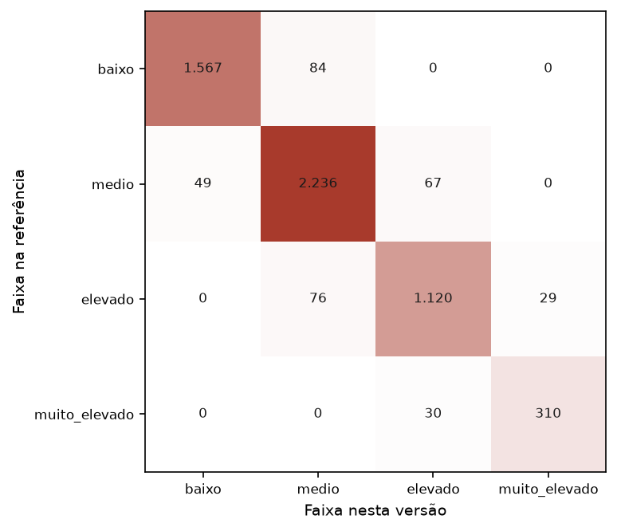
Matriz de faixas: referência × esta versão
Como ler Linhas: faixa na referência; colunas: faixa nesta versão; cada célula traz o número de setores.
O que mostra A maior troca fora da diagonal é de baixo para medio (84 setores).
F28 · figuras/F28_matriz_de_faixas.png · Bloco 13. Comparação com a referência
73
Notes:
Uma matriz com quase tudo na diagonal indica que a mudança da versão não altera a classificação; células fora da diagonal mostram para onde os setores se movem.
Como ler: Linhas: faixa na referência; colunas: faixa nesta versão; cada célula traz o número de setores.
O que mostra: A maior troca fora da diagonal é de baixo para medio (84 setores).

Slide 74
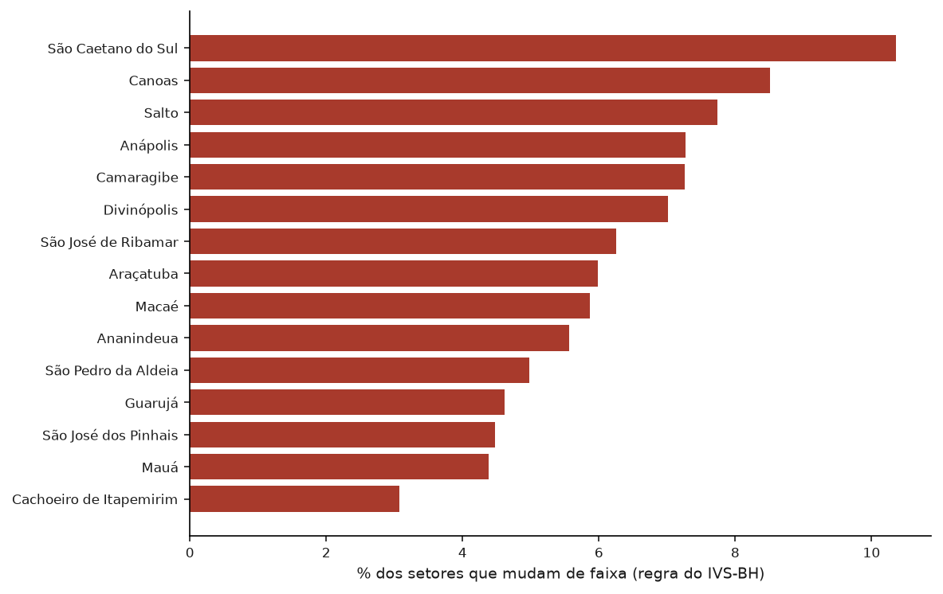
Os municípios mais afetados pela mudança da versão
Como ler Os 20 municípios com o maior percentual de setores que mudam de faixa.
O que mostra O mais afetado é São Caetano do Sul (10,4%); no total, 6,0%.
F29 · figuras/F29_municipios_que_mudam.png · Bloco 13. Comparação com a referência
74
Notes:
O gráfico destaca onde a escolha desta versão faz mais diferença. Na própria referência, todas as barras são zero.
Como ler: Os 20 municípios com o maior percentual de setores que mudam de faixa.
O que mostra: O mais afetado é São Caetano do Sul (10,4%); no total, 6,0%.

Slide 75
Síntese da versão
5.568
0,8081
6,0%
setores na amostra do índice (T01)
AUC municipal contra FCU (mediana) (T26)
setores que mudam de faixa em relação à referência (T33)
O que esta versão mostra Nos municípios médios o índice é elegível e fica perto da referência, com poucas trocas de faixa. A análise paralela de Horn retém um fator só, sinal de que, nessa faixa, saneamento e condição socioeconômica andam muito juntos.
75
Notes:
Nos municípios médios o índice é elegível e fica perto da referência, com poucas trocas de faixa. A análise paralela de Horn retém um fator só, sinal de que, nessa faixa, saneamento e condição socioeconômica andam muito juntos.

Slide 76
Candidatos ao artigo: as tabelas e figuras desta versão
Marcar no catálogo (colunas “Vai para o artigo?”, “Seção” e “Comentários”); os IDs são os mesmos em todas as versões.
ID | Bloco | Título no deck
T01 | 1 | 5.568 setores chegam ao índice, de 109.032 na base
F01 | 1 | Do recorte ao índice, 2.106 setores saem por falta de algum componente
T02 | 1 | Água só no terreno é o indicador com mais faltantes (16,2% dos setores)
T03 | 2 | Sem banheiro nem sanitário é o indicador mais assimétrico (assimetria 36,12)
T04 | 2 | Renda média: a mediana vai de 1.616,83 (Nordeste) a 2.889,91 (Sul)
T05 | 2 | Renda média: entre os municípios, a mediana vai de 1.595,08 a 5.291,89
F02 | 3 | Saneamento: Sem banheiro nem sanitário tem a distribuição mais assimétrica (assimetria 36,12)
F03 | 3 | Saneamento: Água inadequada tem mediana de 0,8251 no Norte e 0,0000 no Sudeste
F04 | 3 | Saneamento: as regiões têm formas diferentes de distribuição
F05 | 3 | Socioeconômica: Renda média tem a distribuição mais assimétrica (assimetria 4,49)
F06 | 3 | Socioeconômica: Razão de moradores tem mediana de 3,1146 no Norte e 2,6903 no Sudeste
F07 | 3 | Socioeconômica: as regiões têm formas diferentes de distribuição
F08 | 3 | Morfologia: Domicílio improvisado tem a distribuição mais assimétrica (assimetria 25,01)
F09 | 3 | Morfologia: Domicílio improvisado tem mediana de 0,0000 no Centro-Oeste e 0,0000 no Centro-Oeste
F10 | 3 | Morfologia: as regiões têm formas diferentes de distribuição
F11 | 3 | Demografia: Índice de envelhecimento tem a distribuição mais assimétrica (assimetria 5,69)
F12 | 3 | Demografia: Crianças 0–4 tem mediana de 0,0671 no Nordeste e 0,0548 no Sudeste
catalogo.csv · parte 1 de 3
76

Slide 77
Candidatos ao artigo: as tabelas e figuras desta versão
Marcar no catálogo (colunas “Vai para o artigo?”, “Seção” e “Comentários”); os IDs são os mesmos em todas as versões.
ID | Bloco | Título no deck
F13 | 3 | Demografia: as regiões têm formas diferentes de distribuição
T06 | 4 | O maior percentual de faltantes é o de Banheiro graduado em São José de Ribamar (37,8%)
F14 | 4 | Os faltantes se concentram em poucos indicadores e municípios
T07 | 4 | O analfabetismo falta em 33,2% dos menores setores e em 2,9% dos maiores
F15 | 4 | A falta de dados depende do tamanho do setor
T08 | 5 | Apartamento tem a maior proporção de extremos (8,5%)
T09 | 5 | São Caetano do Sul concentra o maior número de marcações de extremo (415)
T10 | 5 | Os setores mais distantes da mediana, indicador por indicador
T11 | 5 | 12 setores têm renda suspeita e 210 têm renda extrema coerente
F16 | 5 | A proporção de extremos varia muito de um indicador para outro
T12 | 6 | Renda média e Renda sem o extremo formam o par mais correlacionado (ρ = 1,0000)
T13 | 6 | Na correlação linear, o par mais forte é Renda média × Renda sem o extremo (r = 1,0000)
T14 | 6 | O par mais redundante é Renda sem o extremo × Renda (mediana mun.) (ρ = 1,0000)
F17 | 6 | Os indicadores formam grupos de correlação
F18 | 6 | O dendrograma junta os indicadores que medem coisas parecidas
T15 | 7 | Cor/raça PPI é o indicador que mais separa as favelas (AUC 0,8631)
F19 | 7 | Os indicadores separam as favelas com força muito diferente
catalogo.csv · parte 2 de 3
77

Slide 78
Candidatos ao artigo: as tabelas e figuras desta versão
Marcar no catálogo (colunas “Vai para o artigo?”, “Seção” e “Comentários”); os IDs são os mesmos em todas as versões.
ID | Bloco | Título no deck
T16 | 8 | A faixa de 30–39 anos concentra a maior parte da população (16,4%)
F20 | 8 | A estrutura etária muda de região para região
T17 | 8 | A mediana de pessoas 60+ por setor vai de 0,1014 (Nordeste) a 0,1700 (Sudeste)
T18 | 8 | O percentual de pessoas 60+ se relaciona mais com População 0–14 (ρ = -0,7875)
F21 | 8 | Pessoas 60+ e renda média: ρ = 0,4007
T23 | 10 | Analfabetismo 15+ tem o maior peso no índice (23,6%)
T24 | 10 | O índice tem mediana 0,3482 e P90 0,4960, em 5.568 setores
T25 | 10 | Pela regra do IVS-BH, 6,1% dos setores ficam em vulnerabilidade muito elevada
T26 | 10 | AUC municipal de 0,8081: o índice separa as favelas — versão elegível
T27 | 10 | A AUC vai de 0,6798 (São José de Ribamar) a 0,9461 (Guarujá) entre os municípios
F24 | 10 | A distribuição do índice e as faixas do IVS-BH
F25 | 10 | Curva ROC do índice contra as favelas (AUC global 0,8472)
T31 | 13 | A correlação de postos com a referência é 0,9941
T32 | 13 | A maior troca de faixa é de baixo para medio (84 setores)
T33 | 13 | 6,0% dos setores mudam de faixa em relação à referência
F28 | 13 | Matriz de faixas: referência × esta versão
F29 | 13 | Os municípios mais afetados pela mudança da versão
catalogo.csv · parte 3 de 3
78

Slide 79
Limitações e parâmetros exploratórios
As faixas de porte são parâmetro exploratório: até 100 mil, de 100 a 500 mil e mais de 500 mil habitantes, com a população somada nos setores da base.
A fatorial, os pesos e as faixas são recalculados só com os setores da faixa de porte.
A amostra do índice exclui todo setor com algum componente faltante (exclusão por lista).
faixas de porte: até 100 mil · de 100 a 500 mil · mais de 500 mil habitantes (moradores somados nos setores da base) — parâmetro exploratório — não é decisão
79
Notes:
As faixas de porte são parâmetro exploratório: até 100 mil, de 100 a 500 mil e mais de 500 mil habitantes, com a população somada nos setores da base.
A fatorial, os pesos e as faixas são recalculados só com os setores da faixa de porte.
A amostra do índice exclui todo setor com algum componente faltante (exclusão por lista).

Slide 80
Apêndice: dicionário dos indicadores
Indicador | Dimensão | O que mede | Numerador | Denominador
Água inadequada | Saneamento | Proporção de domicílios com abastecimento de água inadequado ou ausente | V00112 + V00113 + V00114 + V00115 + V00116 + V00117 + V00118 | V00001
Esgoto inadequado | Saneamento | Proporção de domicílios com esgotamento sanitário inadequado ou ausente | V00312 + V00313 + V00314 + V00315 + V00316 | V00001
Lixo inadequado | Saneamento | Proporção de domicílios com destino do lixo inadequado ou ausente | V00398 + V00399 + V00400 + V00401 + V00402 | V00001
Sem água canalizada | Saneamento | Proporção de domicílios em que a água não chega encanada até dentro do domicílio (complemento de V00199; equivale a V00200+V00201 sobre V00001) | V00199 | V00001
Água não chega | Saneamento | Proporção de domicílios em que a água não chega encanada ao domicílio (V00201) | V00201 | V00001
Água só no terreno | Saneamento | Proporção de domicílios em que a água chega encanada apenas ao terreno (V00200) | V00200 | V00001
Sem banheiro | Saneamento | Proporção de domicílios sem banheiro de uso exclusivo com chuveiro e vaso sanitário | V00495 | V00001
Sem banheiro nem sanitário | Saneamento | Proporção de domicílios sem banheiro nem sanitário | V00238 | V00001
Só sanitário | Saneamento | Proporção de domicílios com apenas sanitário ou buraco para dejeções | V00237 | V00001
Quadro_Indicadores.csv (entrega à orientadora) · parte 1 de 3
80

Slide 81
Apêndice: dicionário dos indicadores
Indicador | Dimensão | O que mede | Numerador | Denominador
Banheiro de uso comum | Saneamento | Proporção de domicílios com apenas banheiro de uso comum | V00236 | V00001
Banheiro graduado | Saneamento | Falta de banheiro graduada: 1 ponto para banheiro só de uso comum, 2 para só sanitário, 3 para nem banheiro nem sanitário, sobre 3 vezes os domicílios | V00236 + 2·V00237 + 3·V00238 | 3·V00001
Razão de moradores | Socioeconômica | Razão de moradores por domicílio (reproduz o V0005 do IBGE) | V00005 + V00006 | V00001 + V00002
Analfabetismo 15+ | Socioeconômica | Taxa de analfabetismo entre pessoas de 15 anos ou mais | V00901 | V00900 + V00901
Renda média | Socioeconômica | Rendimento nominal médio mensal das pessoas responsáveis (R$) | V06004 | —
Cor/raça PPI | Socioeconômica | Proporção de pessoas de cor/raça preta, parda ou indígena | V01318 + V01320 + V01321 | v0001
Responsável mulher | Socioeconômica | Proporção de domicílios com pessoa responsável do sexo feminino | V01063 | V01062 + V01063
Renda sem o extremo | Socioeconômica | Renda média dos responsáveis sem o valor extremo de Belo Horizonte (R$ 170.418,06), que vira faltante | V06004 | —
Renda (mediana mun.) | Socioeconômica | Renda média dos responsáveis com o valor extremo trocado pela mediana do município | V06004 | —
Domicílio improvisado | Morfologia | Proporção de domicílios particulares improvisados | V00002 | V00001 + V00002
Habitação precária | Morfologia | Proporção de domicílios em habitação precária (cortiço, estrutura degradada, improvisados) | V00050 + V00052 + V00053 + V00054 + V00055 + V00056 + V00057 + V00058 | V00001 + V00002
Quadro_Indicadores.csv (entrega à orientadora) · parte 2 de 3
81

Slide 82
Apêndice: dicionário dos indicadores
Indicador | Dimensão | O que mede | Numerador | Denominador
Moradia convencional | Morfologia | Proporção de moradias convencionais (casa, casa de vila/condomínio, apartamento) | V00047 + V00048 + V00049 | V00001
Moradia não convencional | Morfologia | Proporção de moradias não convencionais (cortiço, maloca, estrutura degradada) | V00050 + V00051 + V00052 | V00001
Apartamento | Morfologia | Proporção de domicílios do tipo apartamento | V00049 | V00001
Casa | Morfologia | Proporção de domicílios do tipo casa | V00047 | V00001
Casa de vila/condomínio | Morfologia | Proporção de domicílios do tipo casa de vila ou em condomínio | V00048 | V00001
Crianças 0–4 | Demografia | Proporção de crianças de 0 a 4 anos na população residente | V01031 | v0001
População 0–14 | Demografia | Proporção de pessoas com menos de 15 anos na população residente | V01031 + V01032 + V01033 | v0001
Pessoas 60+ | Demografia | Proporção de pessoas de 60 anos ou mais na população residente | V01040 + V01041 | v0001
Índice de envelhecimento | Demografia | Índice de Envelhecimento Populacional: 60+ por 100 menores de 15 anos | V01040 + V01041 | V01031 + V01032 + V01033
Dependência idosa | Demografia | Razão de Dependência de Idosos: 60+ por 100 pessoas de 15 a 59 anos | V01040 + V01041 | V01034 + V01035 + V01036 + V01037 + V01038 + V01039
70+ entre 60+ | Demografia | Proporção de pessoas de 70+ entre os de 60+ (proxy de longevidade; NÃO é o LI, que exigiria a faixa 75+, inexistente nos agregados por setor) | V01041 | V01040 + V01041
Quadro_Indicadores.csv (entrega à orientadora) · parte 3 de 3
82

